Slide 1


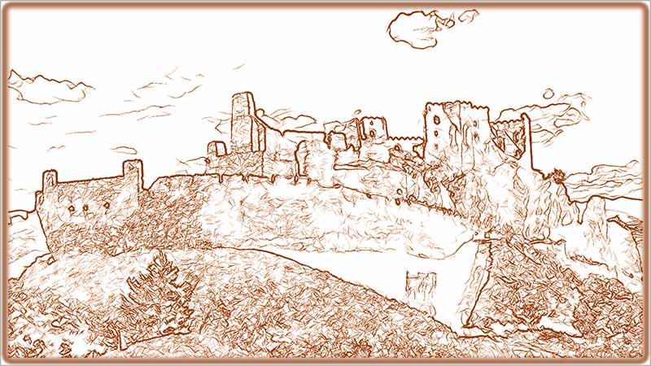


01
INA / STEVE

Slide 2
01
Do you know it?

Slide 3
01
The Beckov Castle
Slovakia
GPS N 48°47‘27‘‘ E 17°53‘53‘‘

Slide 4
01
Beckov Castle is a reconstructed castle ruin on a steep, 70 m high cliff above the town Beckov. At the turn of XIV. and XV. century came to a remodeling. Increased the castle tower and built the upper gothic palace with a knights hall and the chapel. In the middle of XVI. century the castle was fortified. When it was built the lower court cannon tower and increased the perimeter walls of the castle. The fire, which broke out at the castle in 1727, destroyed most buildings and since then is abandoned.
Wikipedia

Slide 5
01
A toto poznáte?

Slide 6
01
Beckovský hrad
Slovensko
GPS N 48°47‘27‘‘ E 17°53‘53‘‘

Slide 7
01
Beckovský hrad je rekonštruovaná zrúcanina hradu na strmom, 70 metrov vysokom brale nad mestečkom Beckov. Na prelome XIV. a XV. storočia pristúpili k jeho prestavbe. Zvýšili hradné veže a postavili horný gotický palác s rytierskou sieňou a kaplnkou. V polovici XVI. storočia hrad opevňovali. Vtedy postavili na dolnom nádvorí delovú vežu a zvýšili obvodové múry hradu. Požiar, ktorý vypukol na hrade v roku 1727, zničil väčšinu budov a od tej doby je opustený.
Wikipedia

Slide 8
01
¿Lo sabes?

Slide 9
01
Castillo Beckov
Eslovaquia
GPS N 48°47‘27‘‘ E 17°53‘53‘‘

Slide 10
01
En la historia de Eslovaquia, el Castillo Beckov es muy importante, servía para cuidar el paso del río. Actualmente es la reconstrucción de las ruinas situadas en un acantilado escarpado y de difícil acceso a 70 metros de altura sobre la ciudad de Becklov. Desde allí se aprecian vistas espectaculares de los alrededores. Perteneció un caballero polaco s. XIV y XV. Quien efectuó una remodelación que aumento una capilla, la torre y un palacio de estilo gótico que incluía una sala para “Caballeros”. Mas tarde el castillo fue fortificado añadiendo la torre del cañón y el patio inferior, e incrementando las murallas perimetrales. En el siglo XVII la familia Bánffy, lo renovó utilizando diseños de artistas italianos. En 1727 se incendió y desde entonces fue abandonado.
Wikipedia

Slide 11
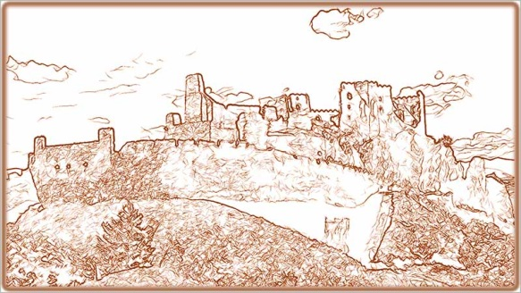
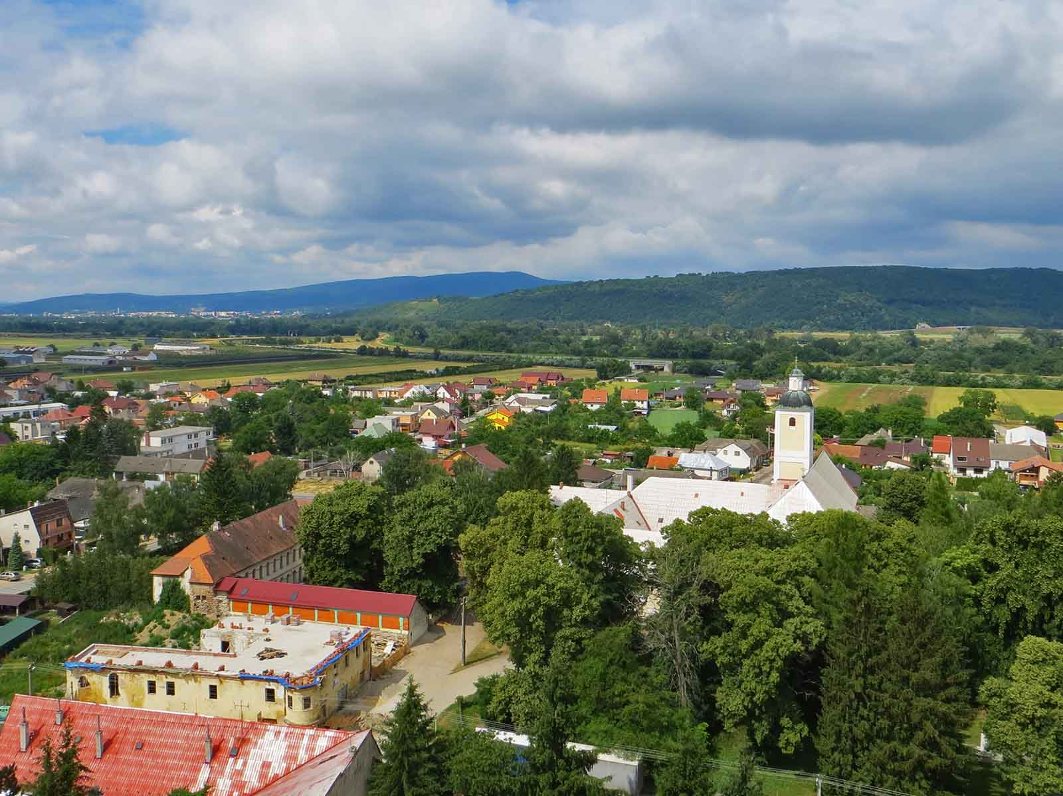

Origin
Beckovský hrad
Ina

Slide 12
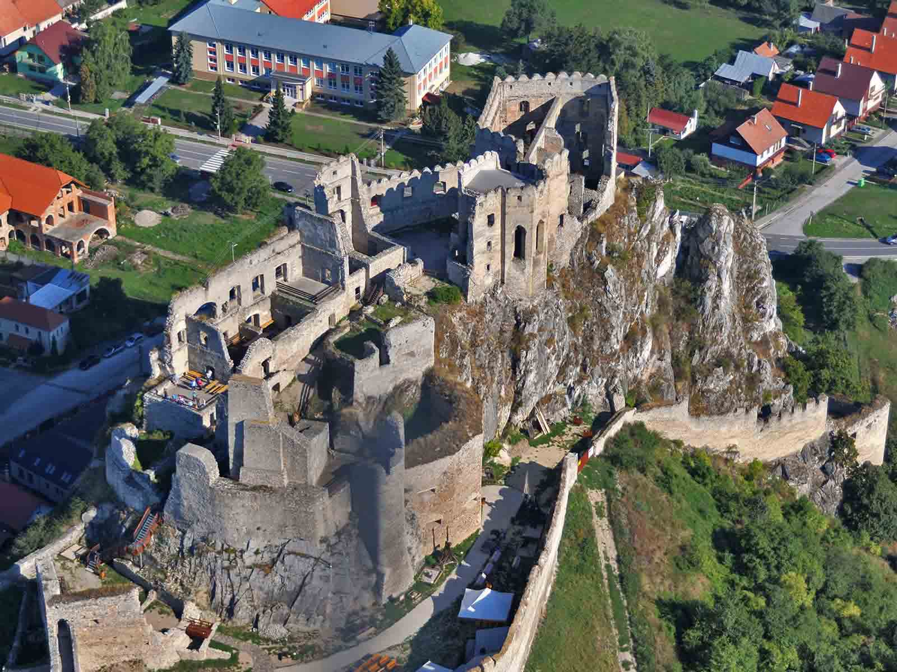
Origin
Beckovský hrad
M. Švec

Slide 13
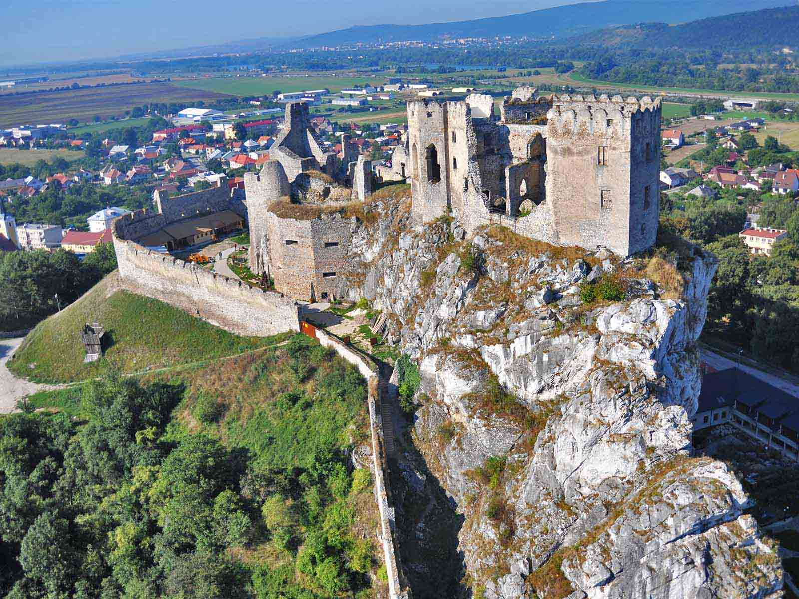
Origin
Beckovský hrad
M. Švec

Slide 14
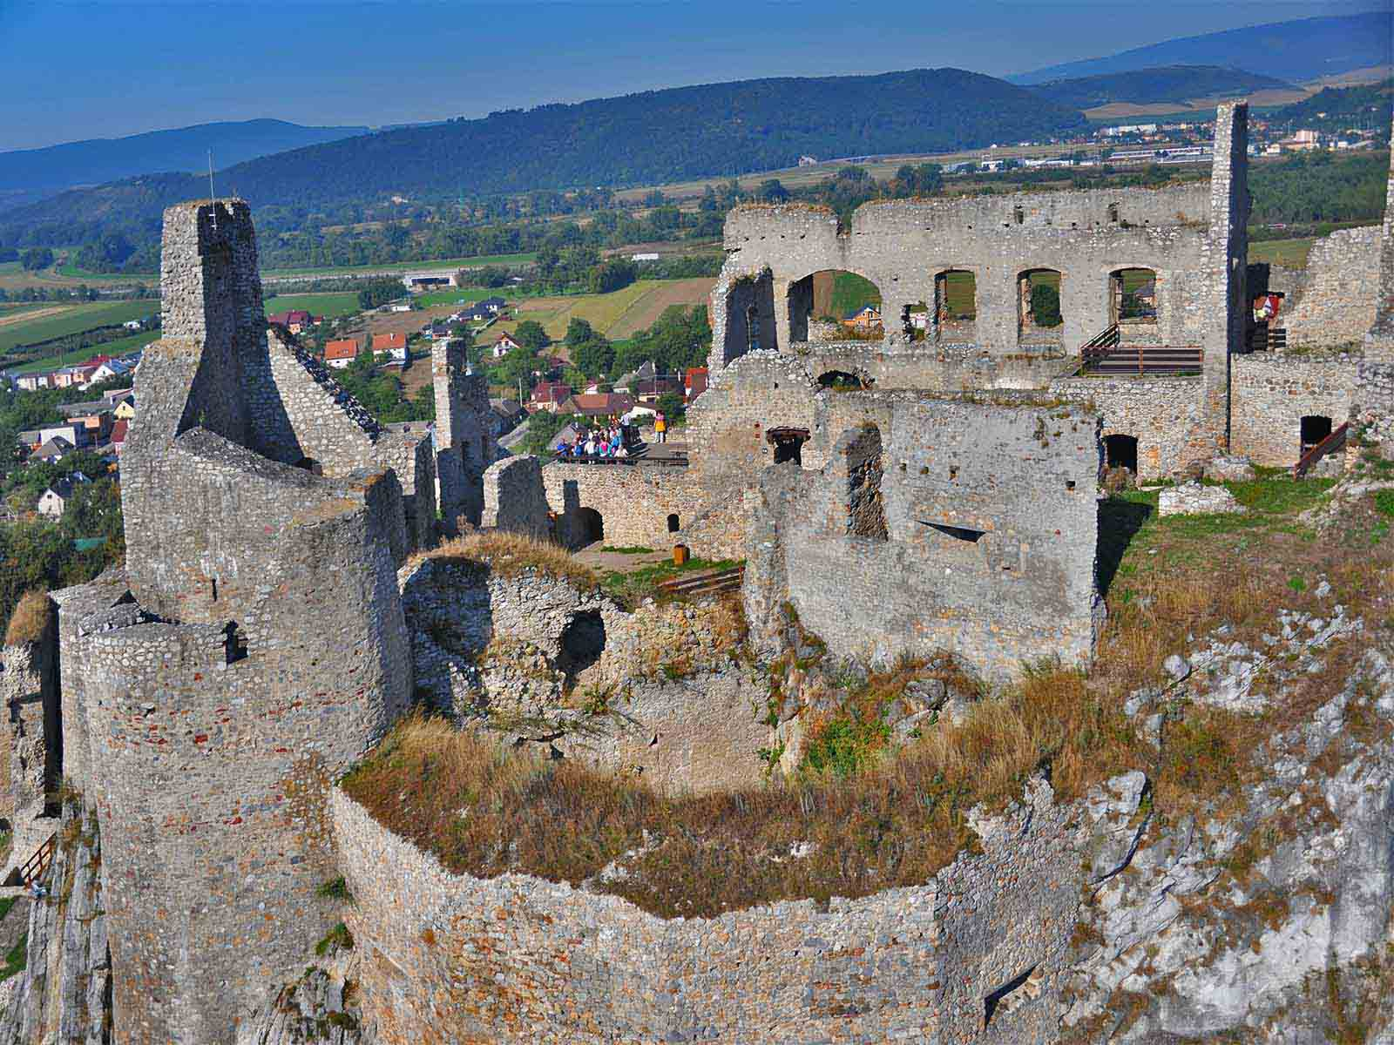
Origin
Beckovský hrad
M. Švec

Slide 15
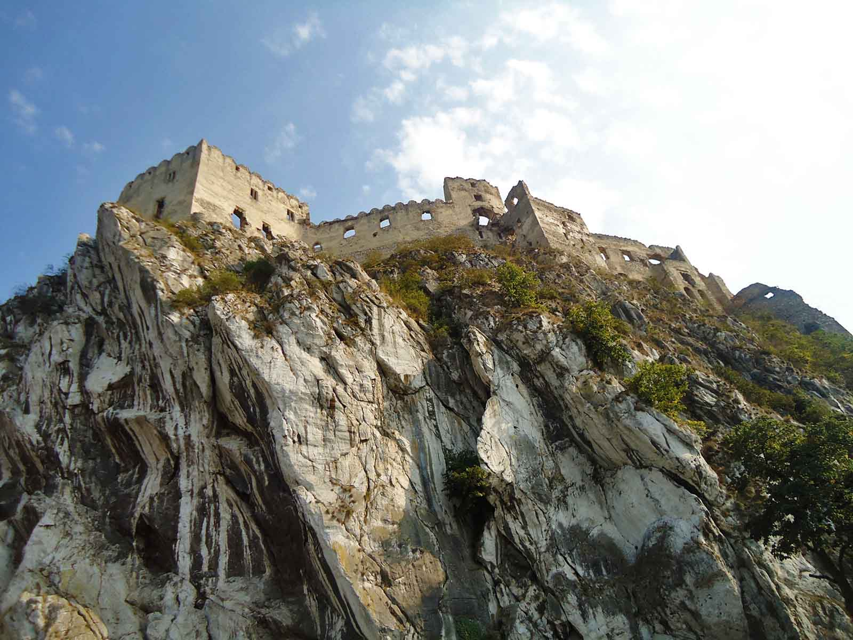
Origin
Beckovský hrad
Ina

Slide 16
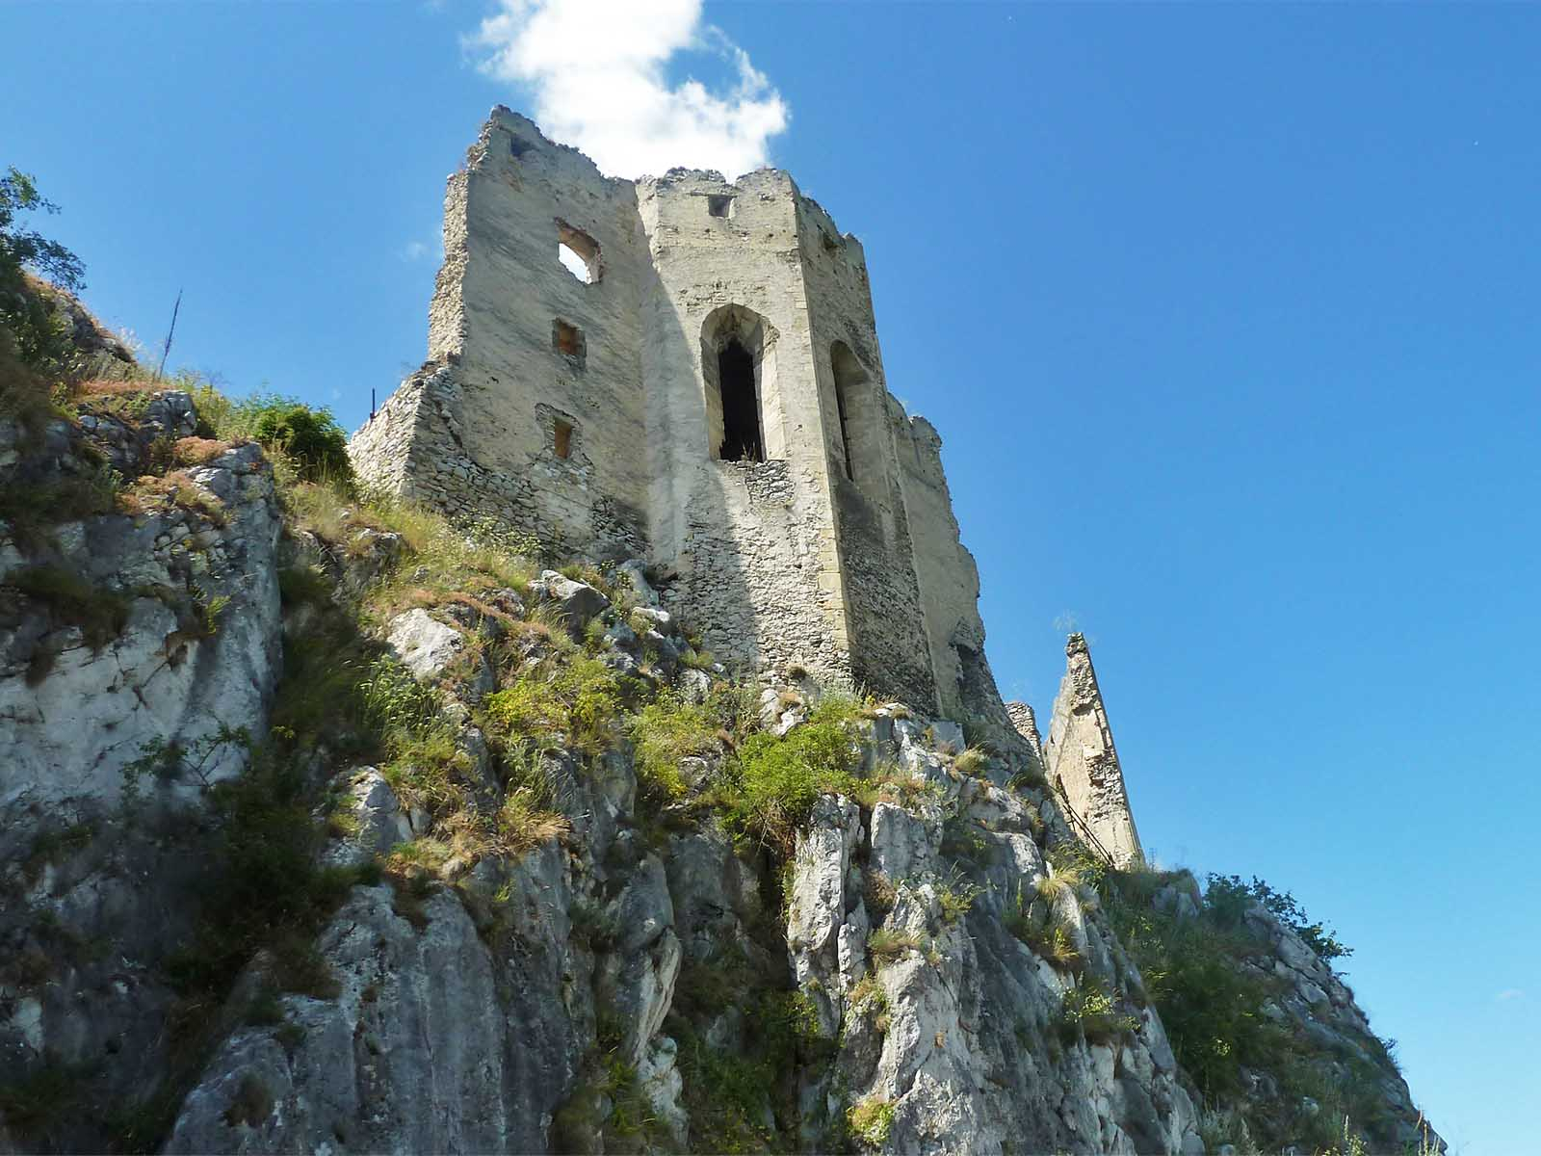
Origin
Beckovský hrad
Peko

Slide 17
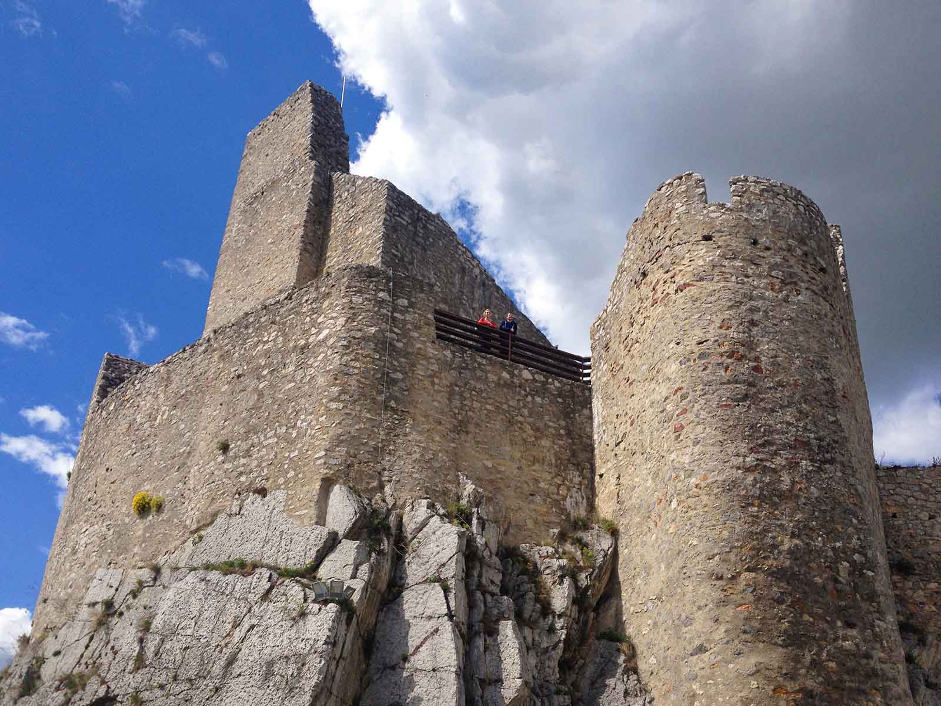
Origin
Beckovský hrad
L. Holič

Slide 18
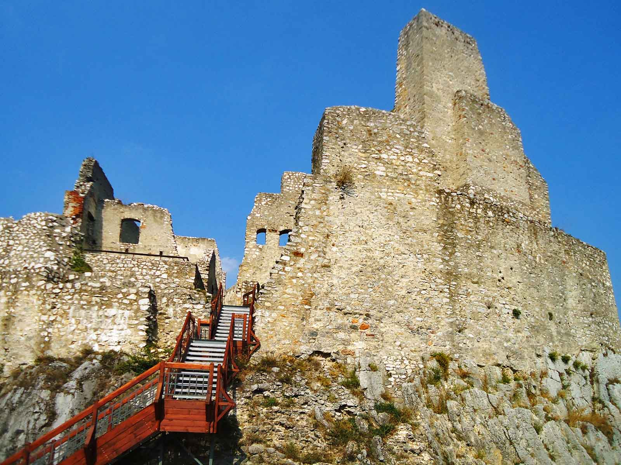
Origin
Beckovský hrad
Ina

Slide 19
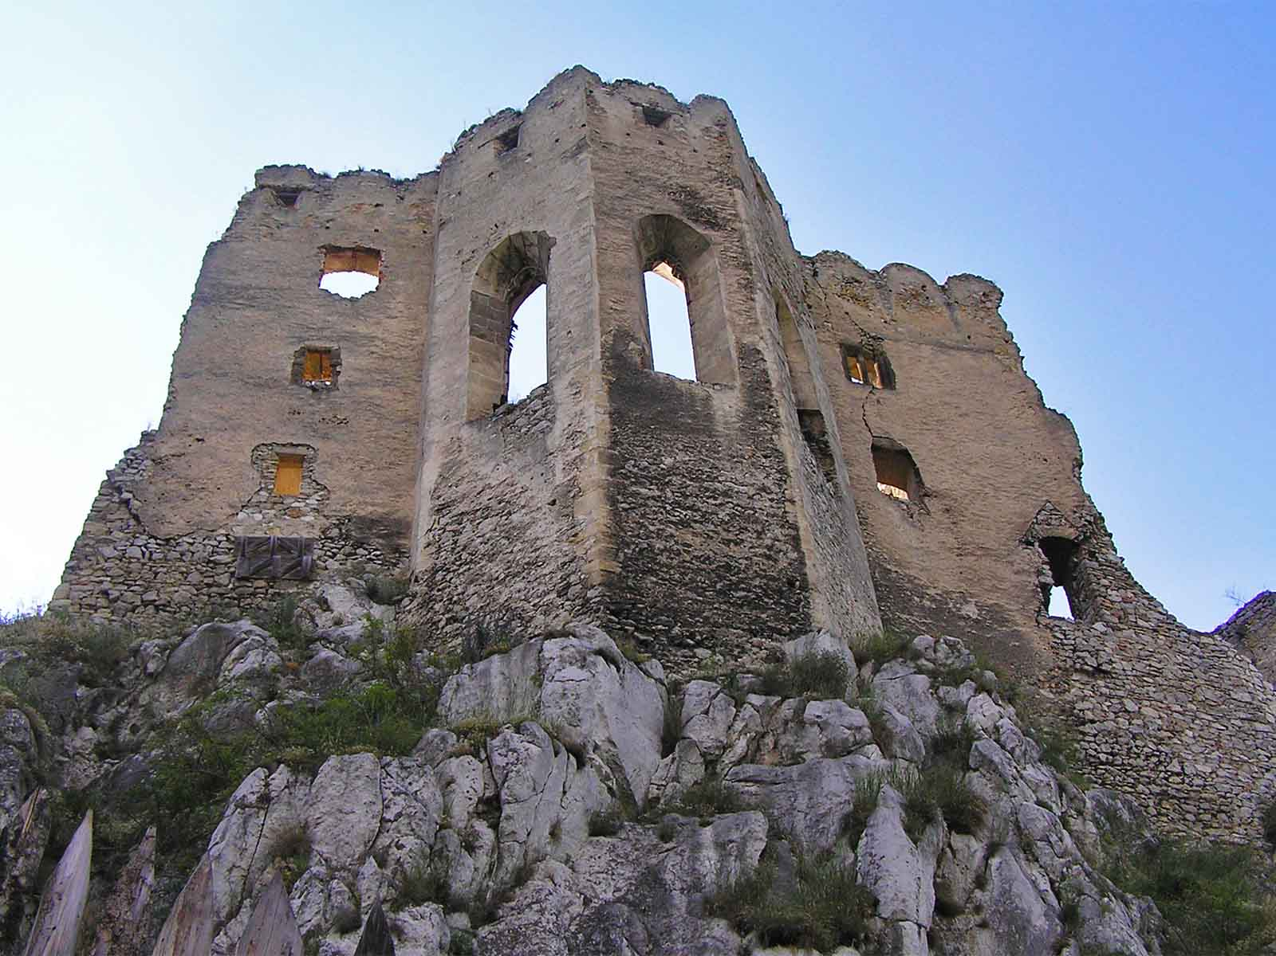
Origin
Beckovský hrad
P. Zelizňák

Slide 20
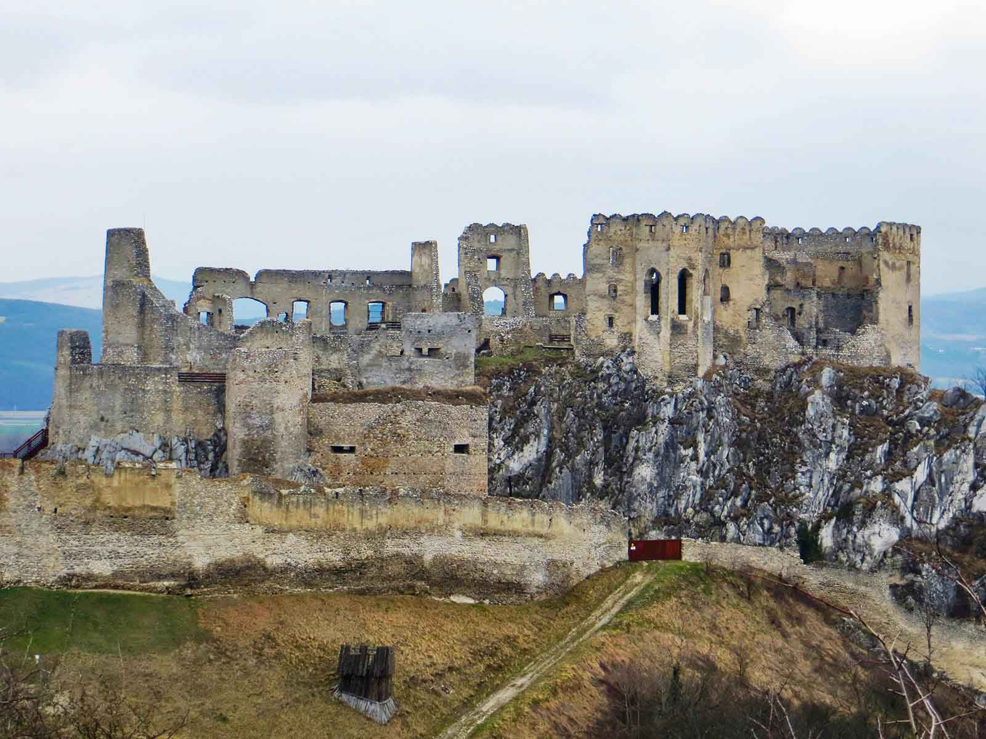
Origin
Beckovský hrad
Ina

Slide 21
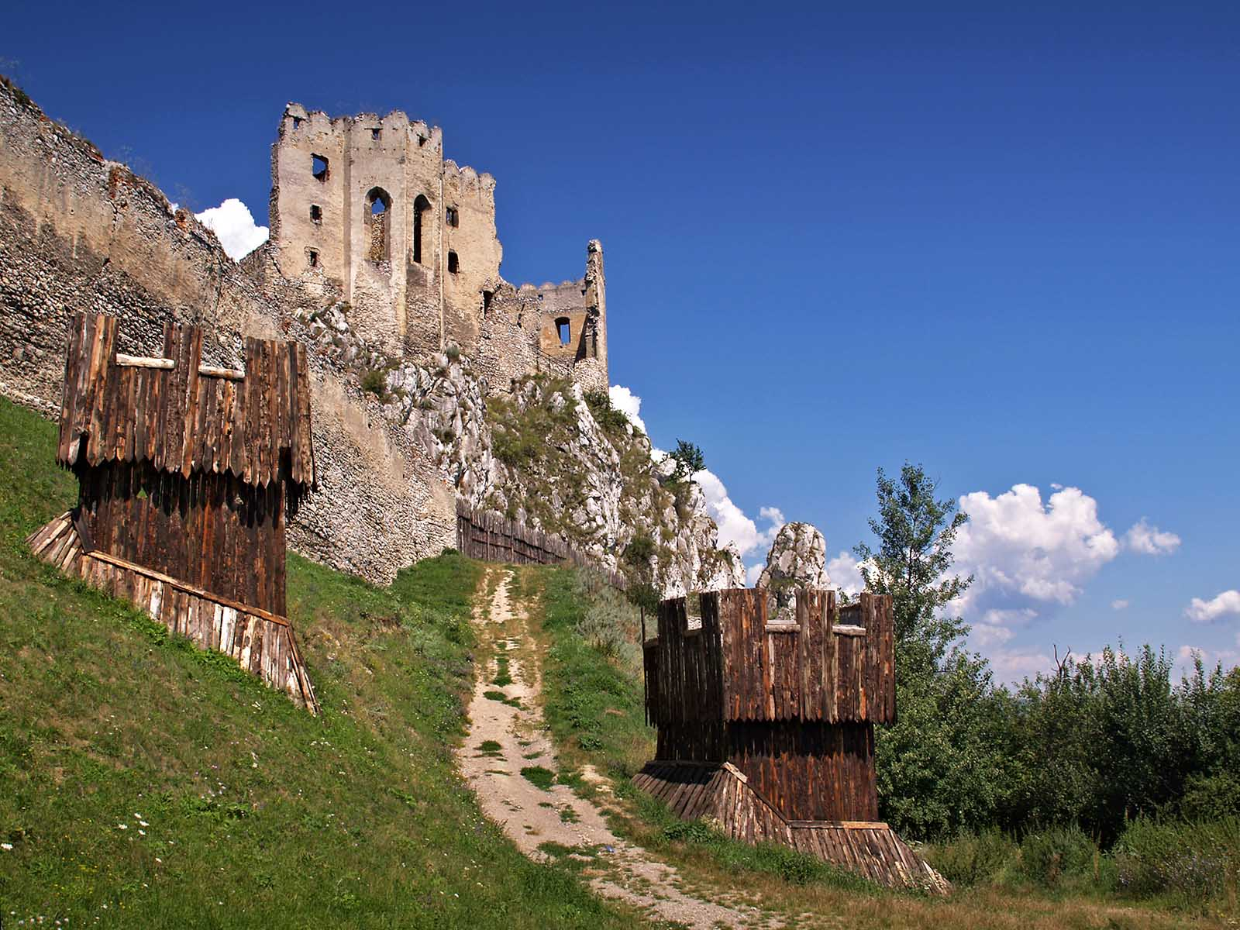
Origin
Beckovský hrad
P. Bona

Slide 22
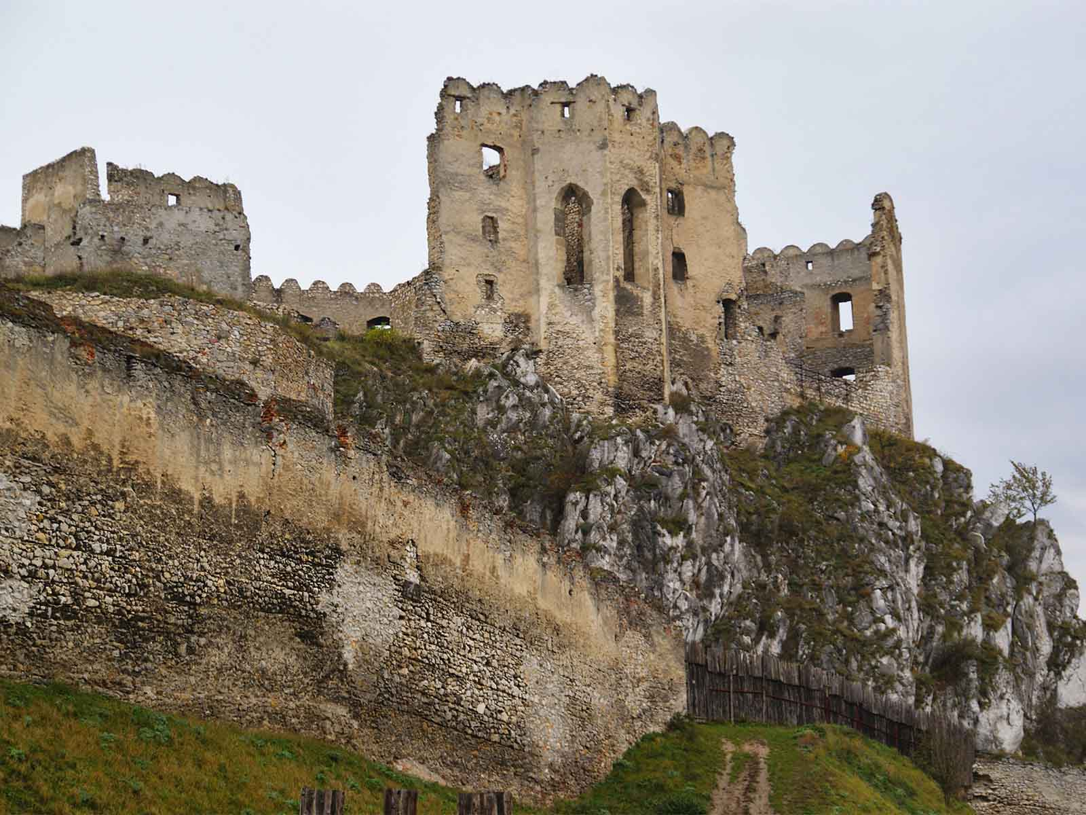
Origin
Beckovský hrad
M. Bjalek

Slide 23
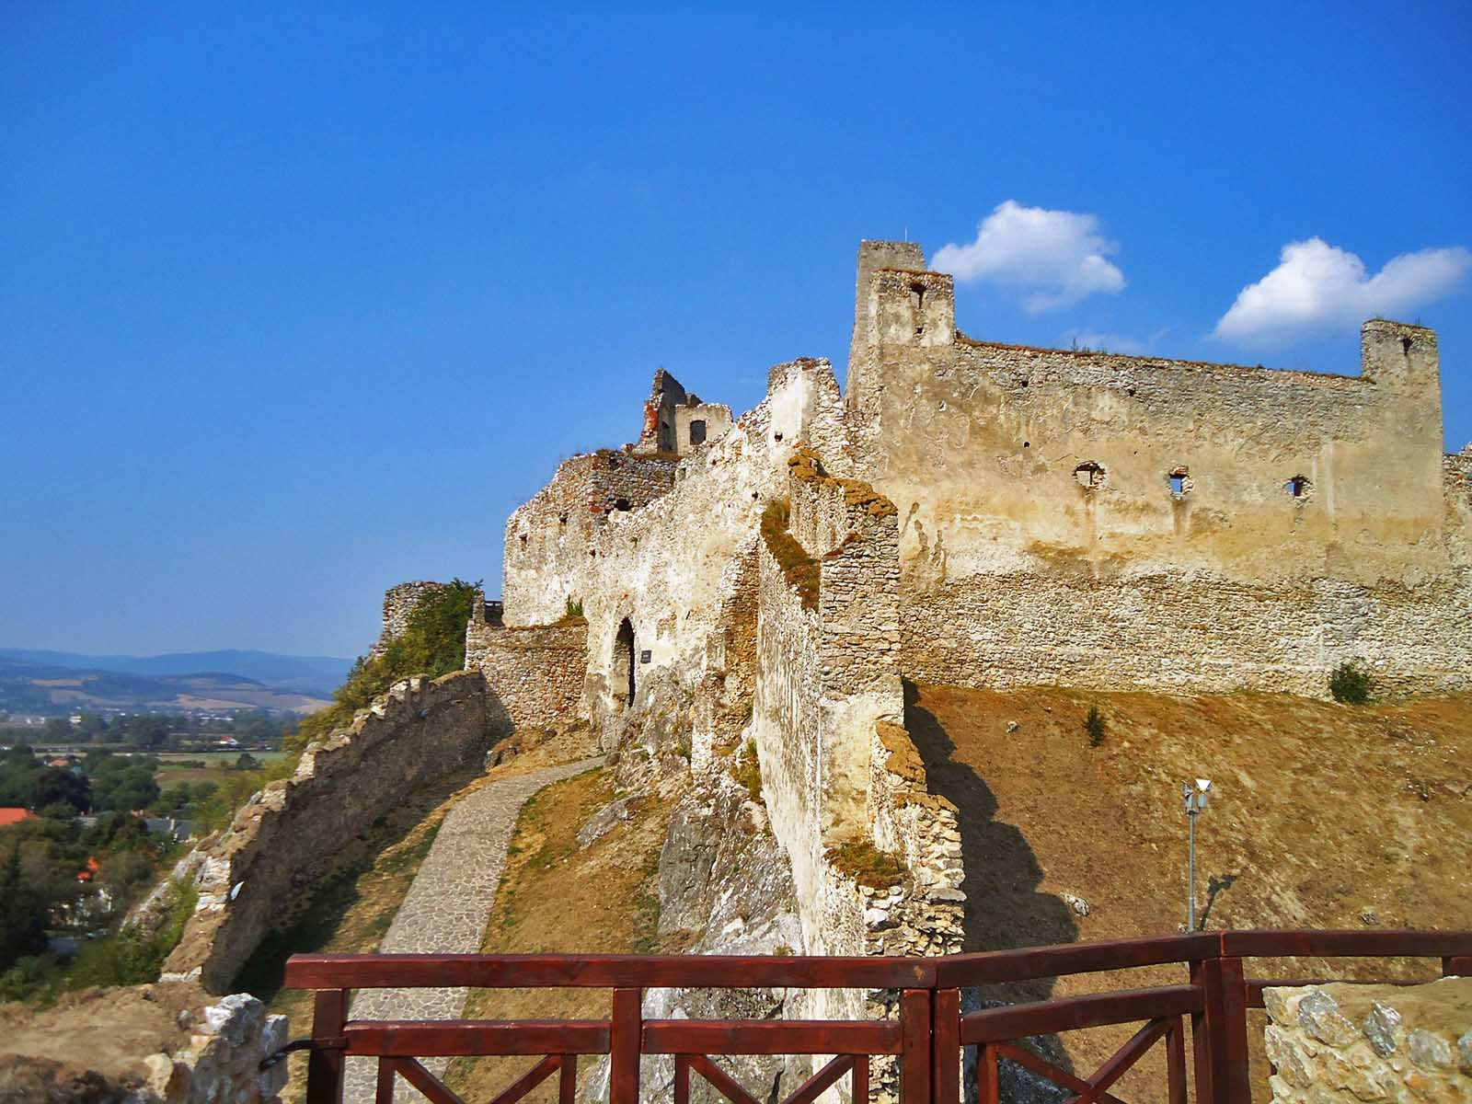
Origin
Beckovský hrad
Ina

Slide 24
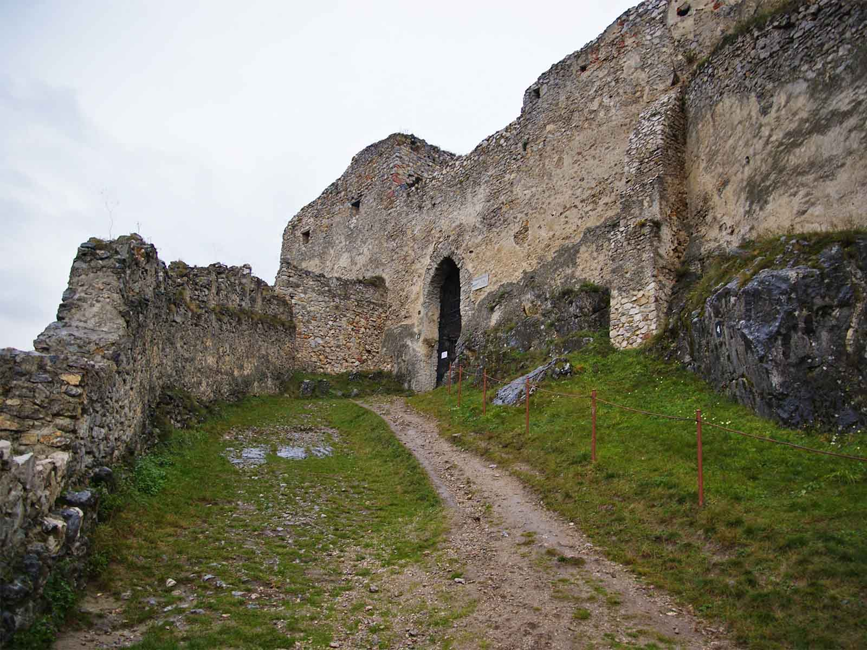
Origin
Beckovský hrad
M. Bjalek

Slide 25
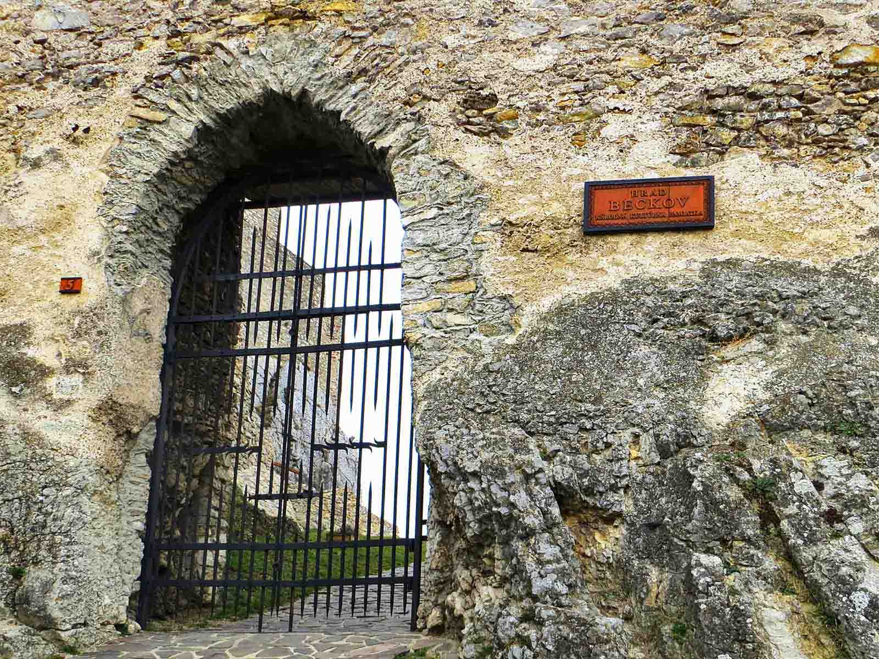
Origin
Beckovský hrad
Ina

Slide 26
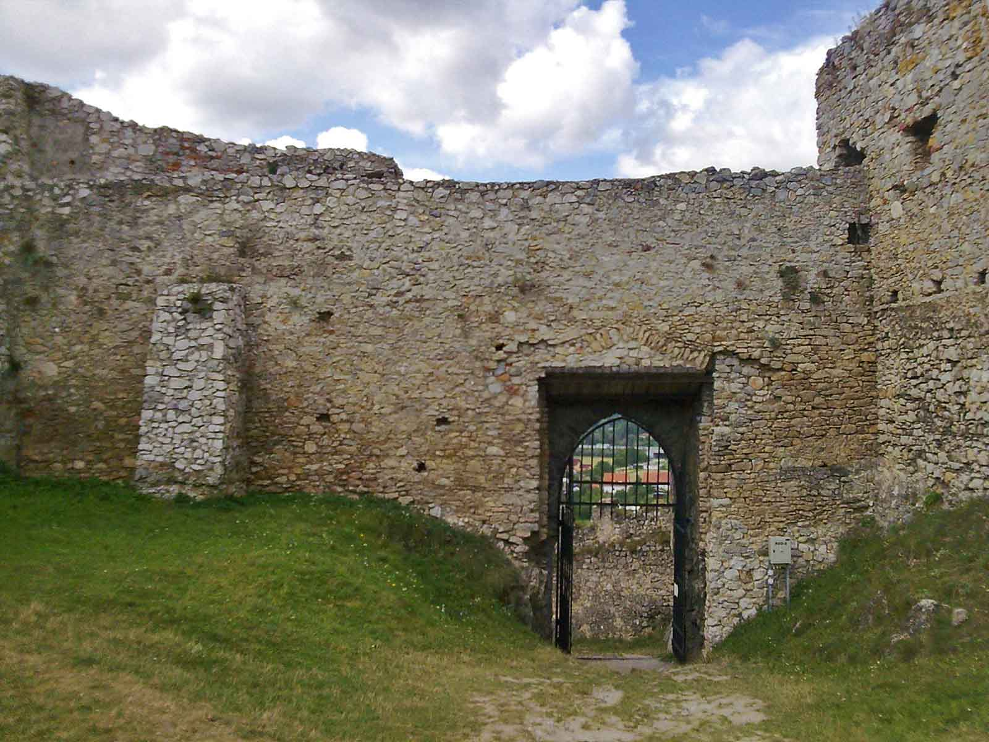
Origin
Beckovský hrad
Geo 573

Slide 27
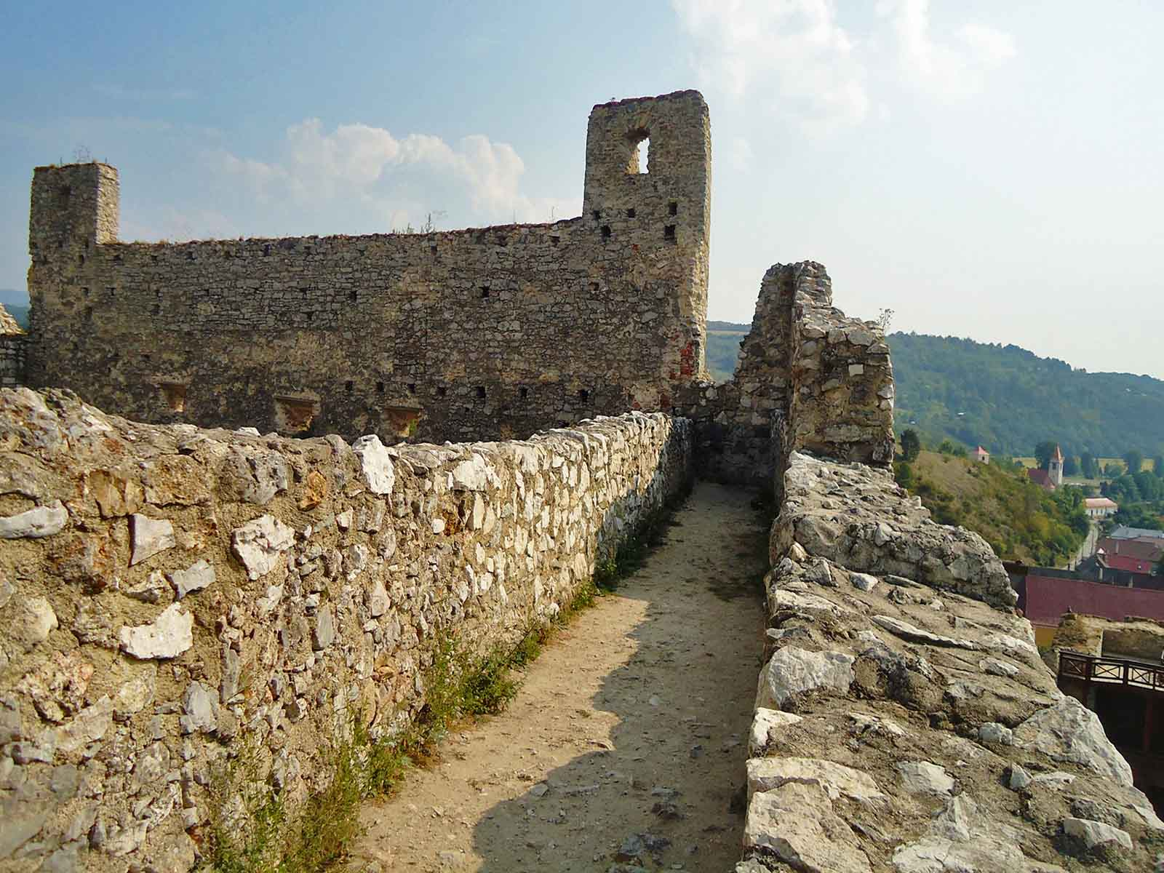
Origin
Beckovský hrad
Ina

Slide 28
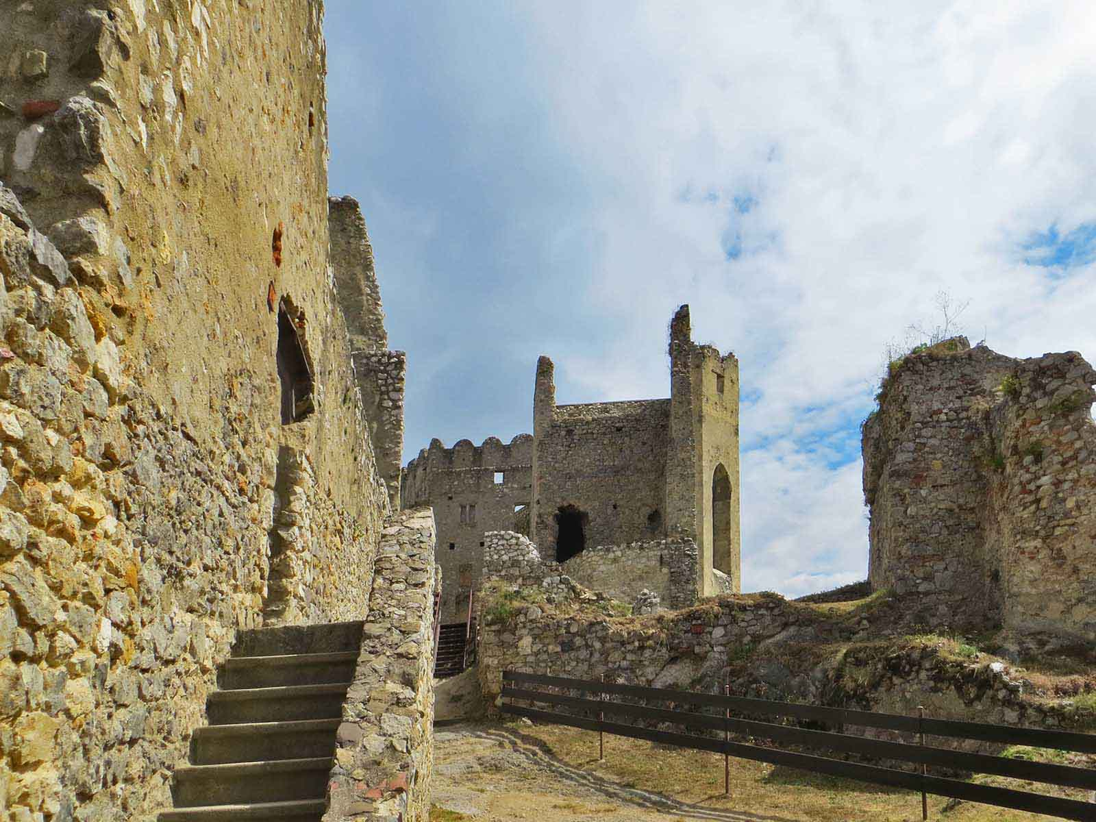
Origin
Beckovský hrad
Ina

Slide 29
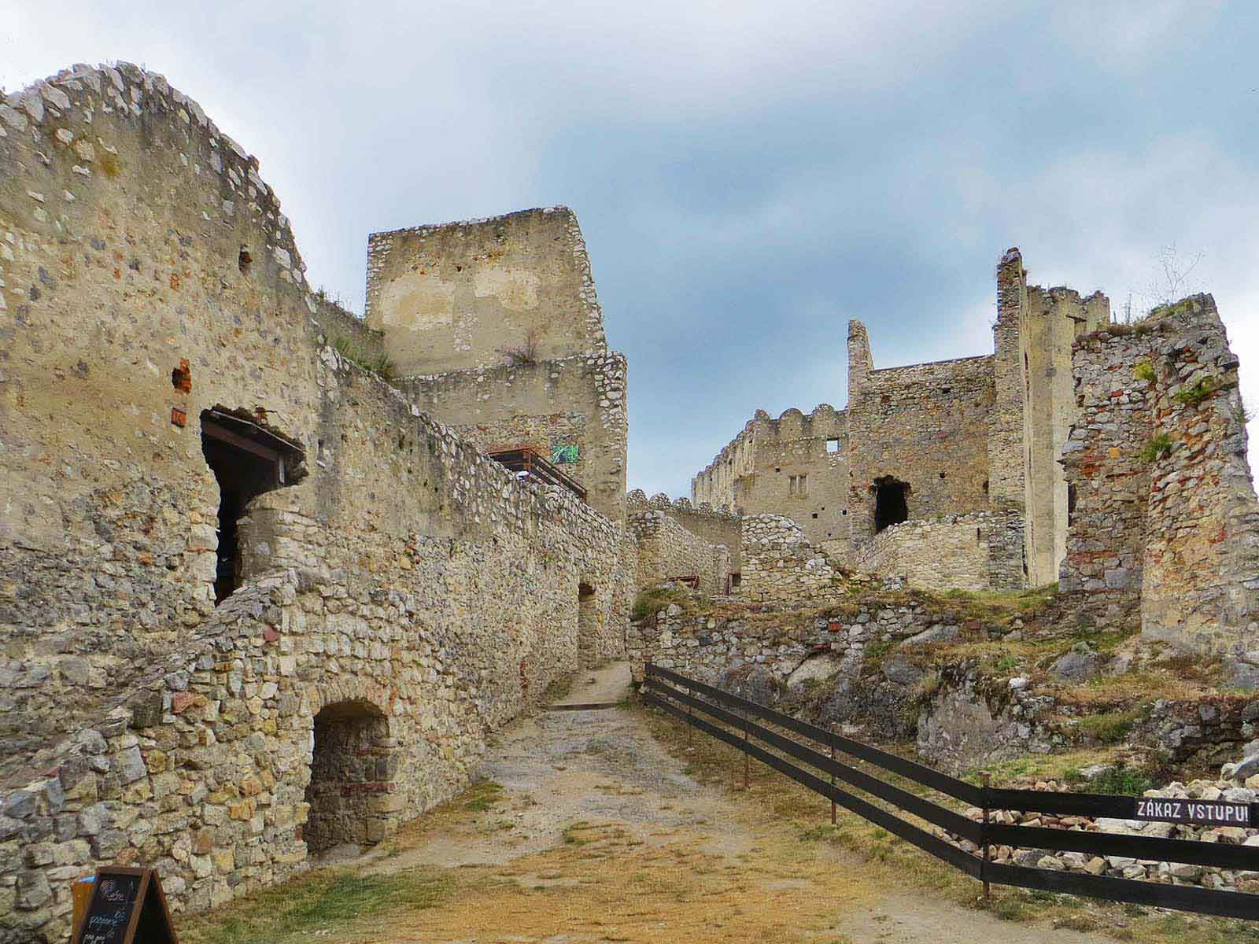
Origin
Beckovský hrad
Ina

Slide 30
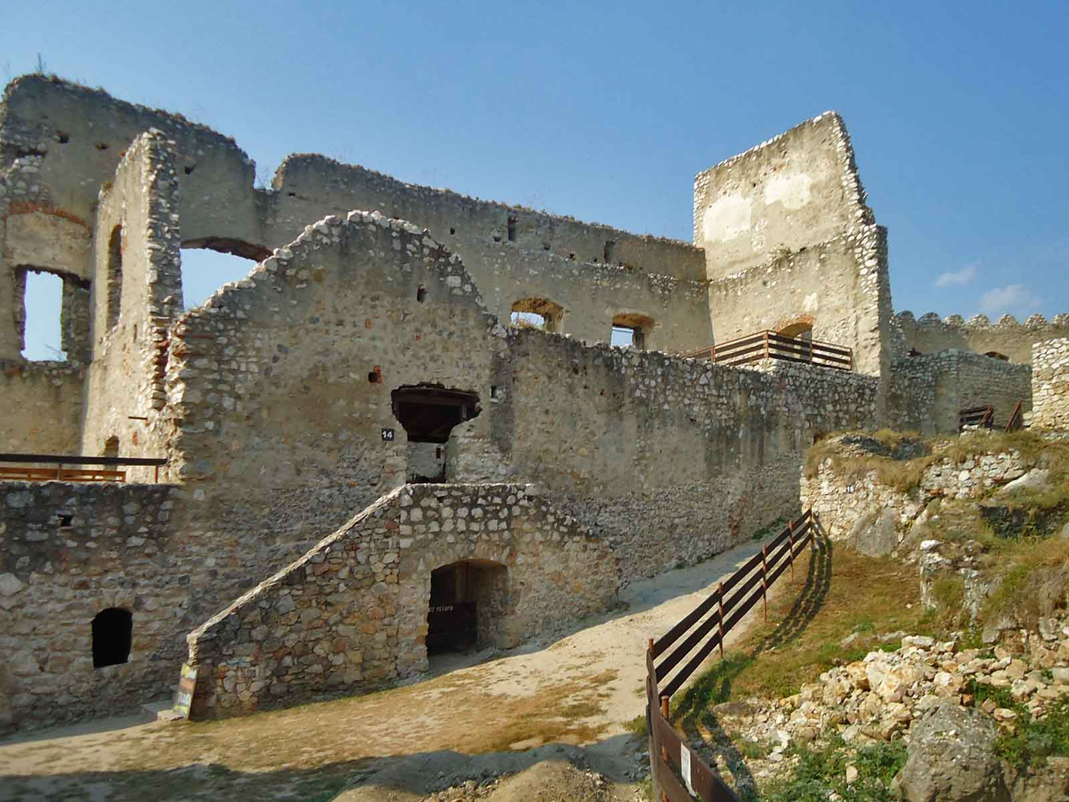
Origin
Beckovský hrad
Ina

Slide 31
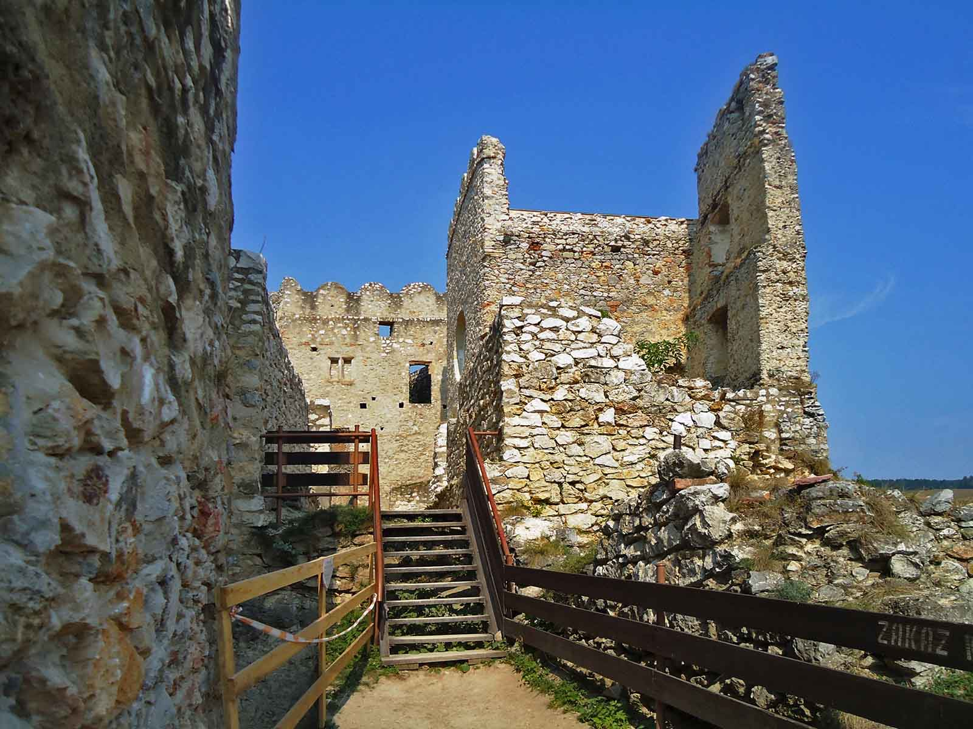
Origin
Beckovský hrad
Ina

Slide 32
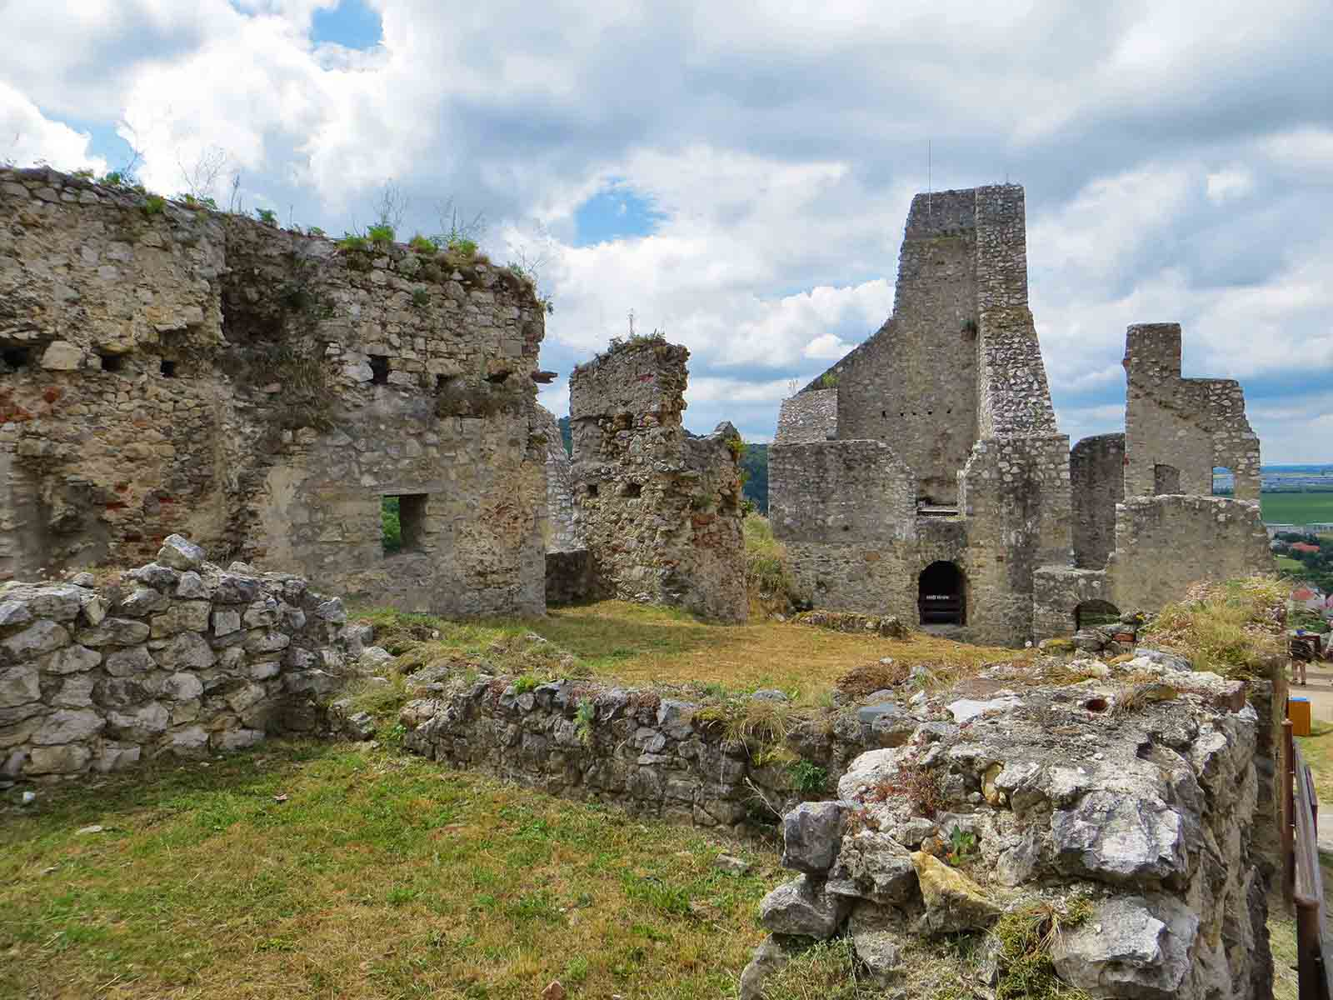
Origin
Beckovský hrad
Ina

Slide 33
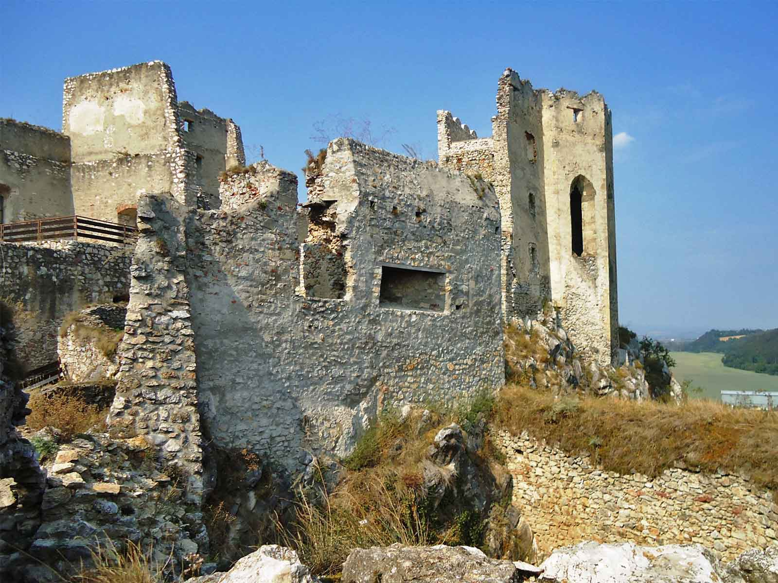
Origin
Beckovský hrad
Ina

Slide 34
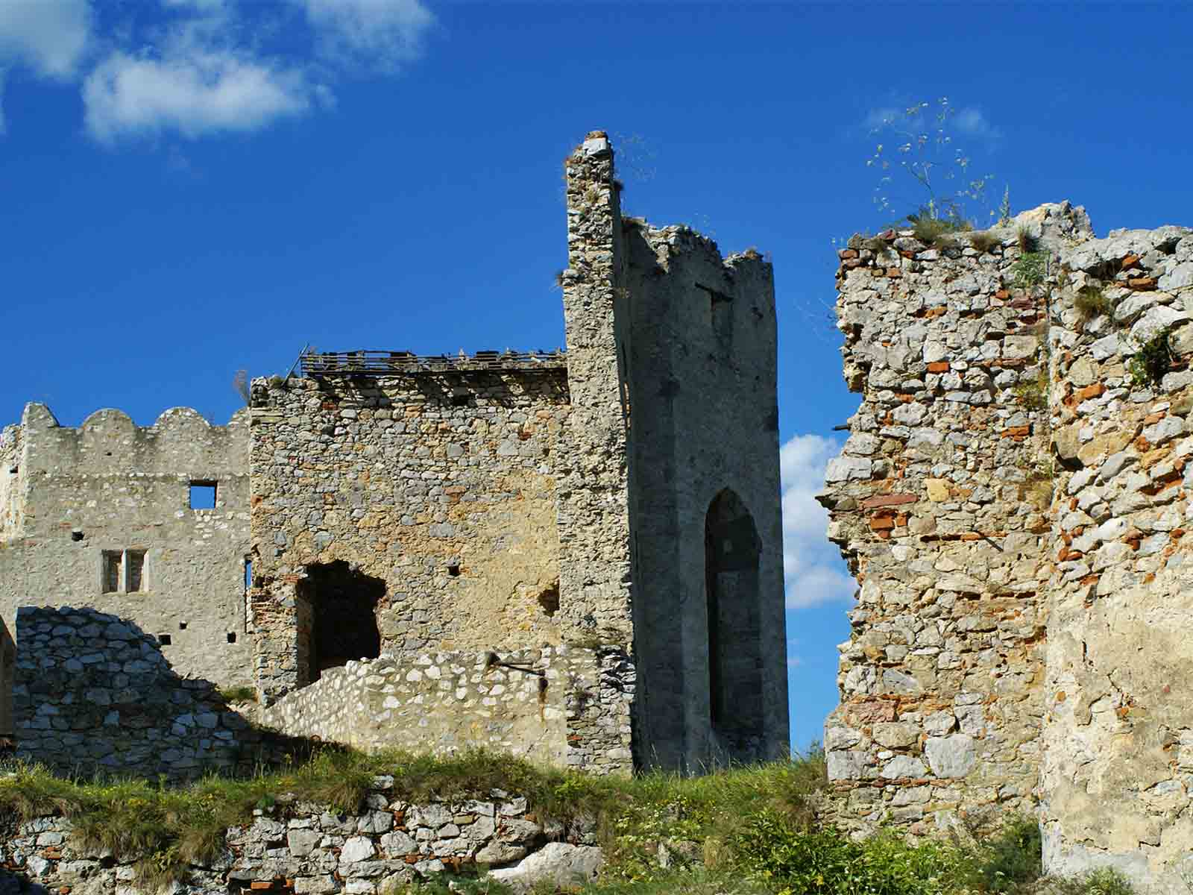
Origin
Beckovský hrad
R. Bahna

Slide 35
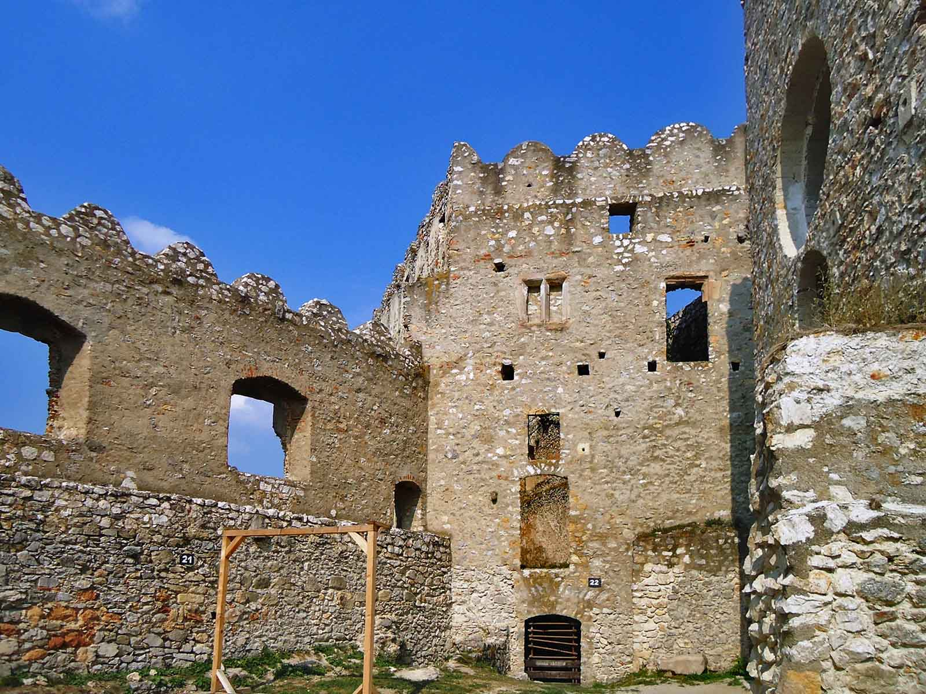
Origin
Beckovský hrad
Ina

Slide 36
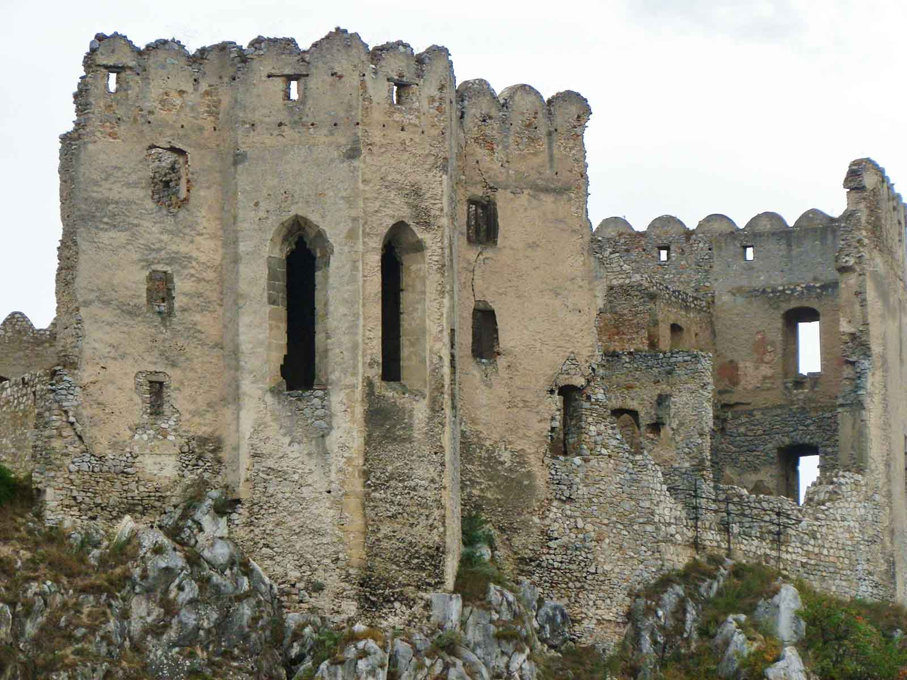
Origin
Beckovský hrad
M. Jakubský

Slide 37
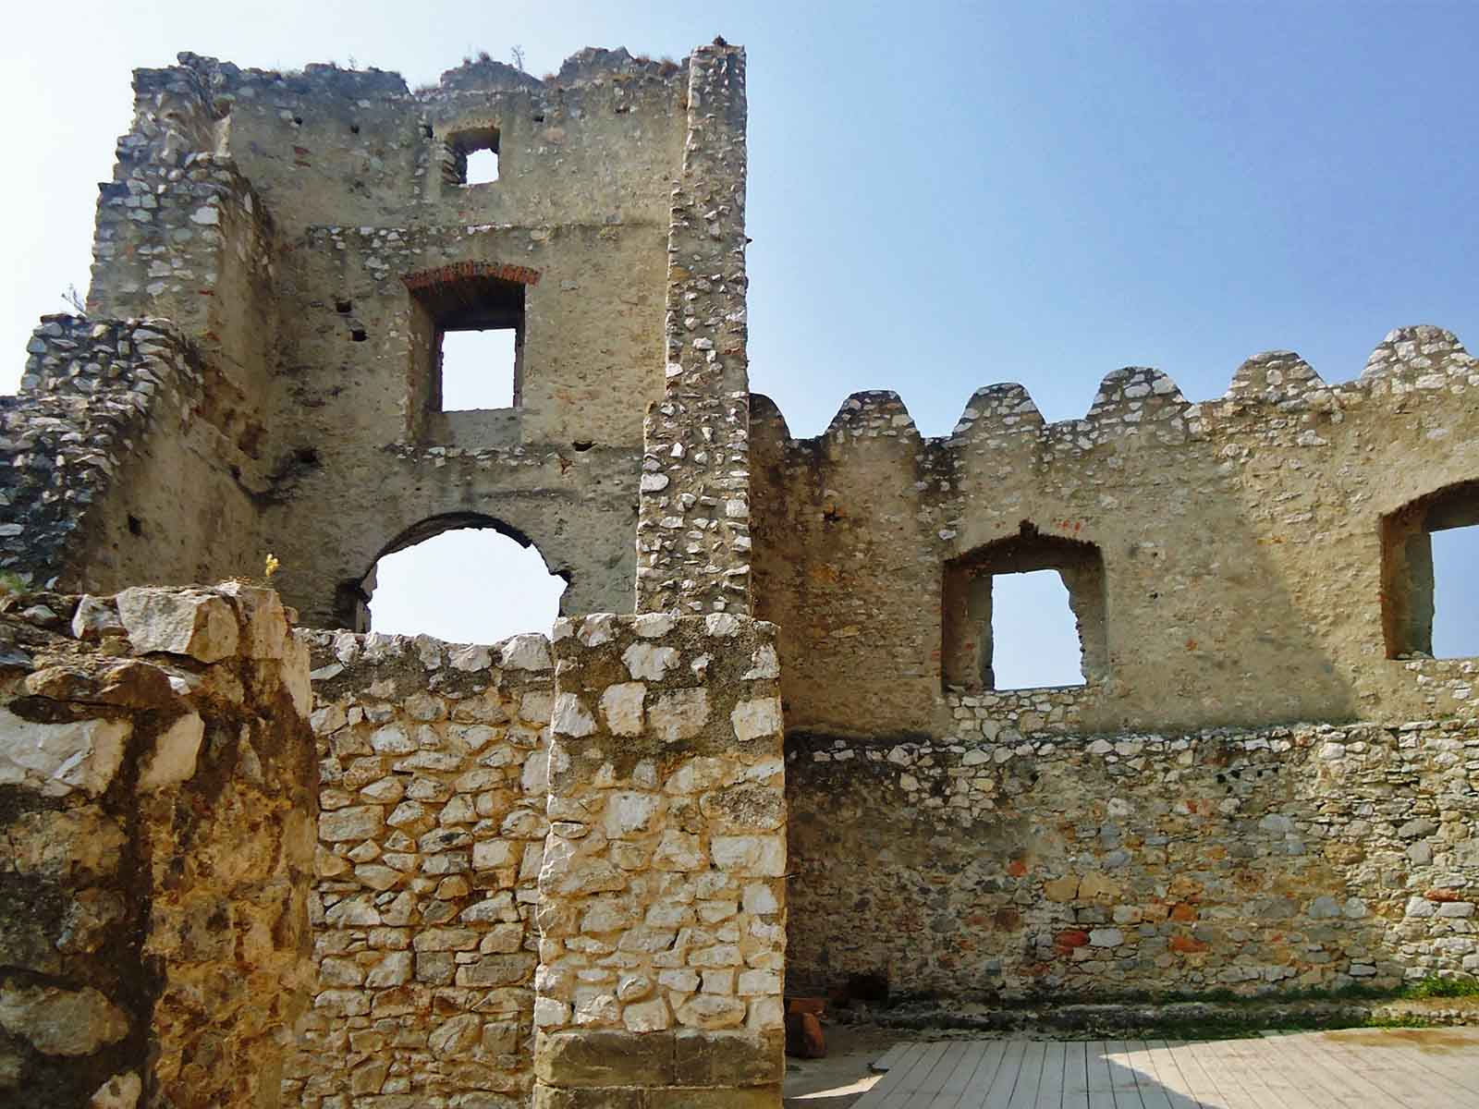
Origin
Beckovský hrad
Ina

Slide 38
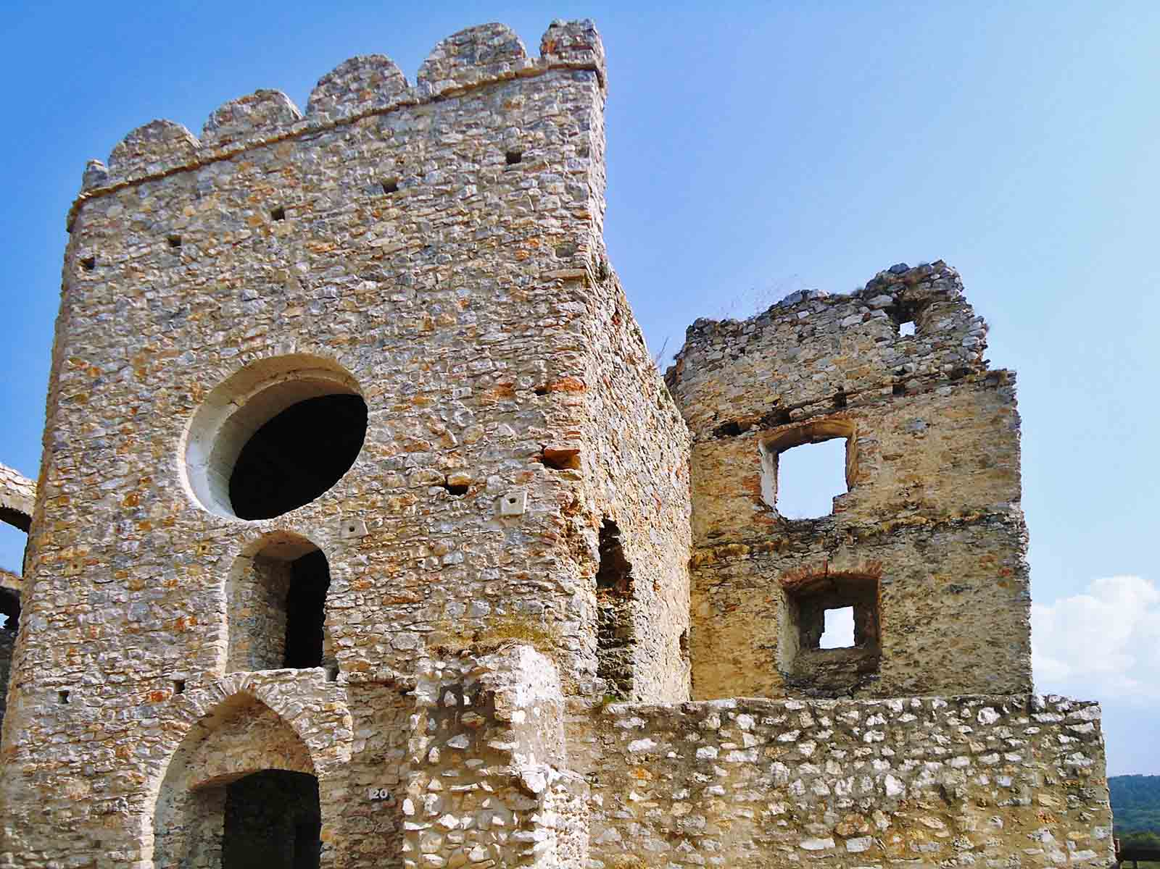
Origin
Beckovský hrad
Ina

Slide 39
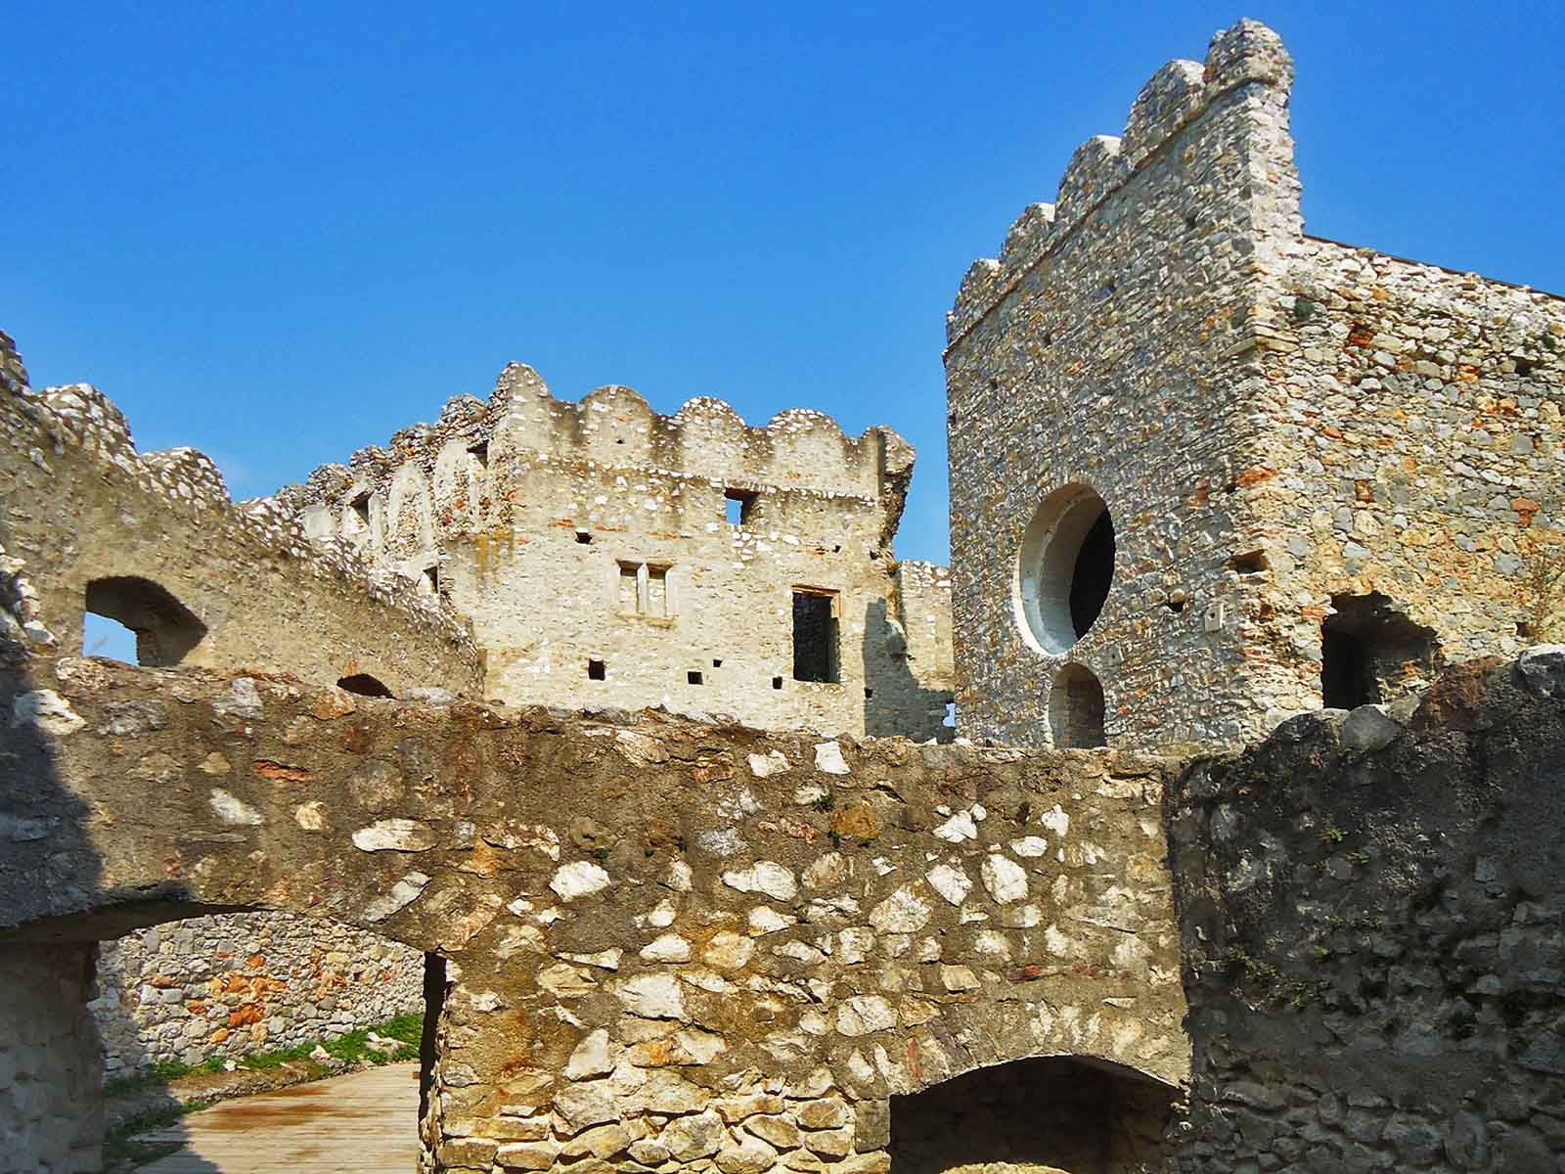
Origin
Beckovský hrad
Ina

Slide 40
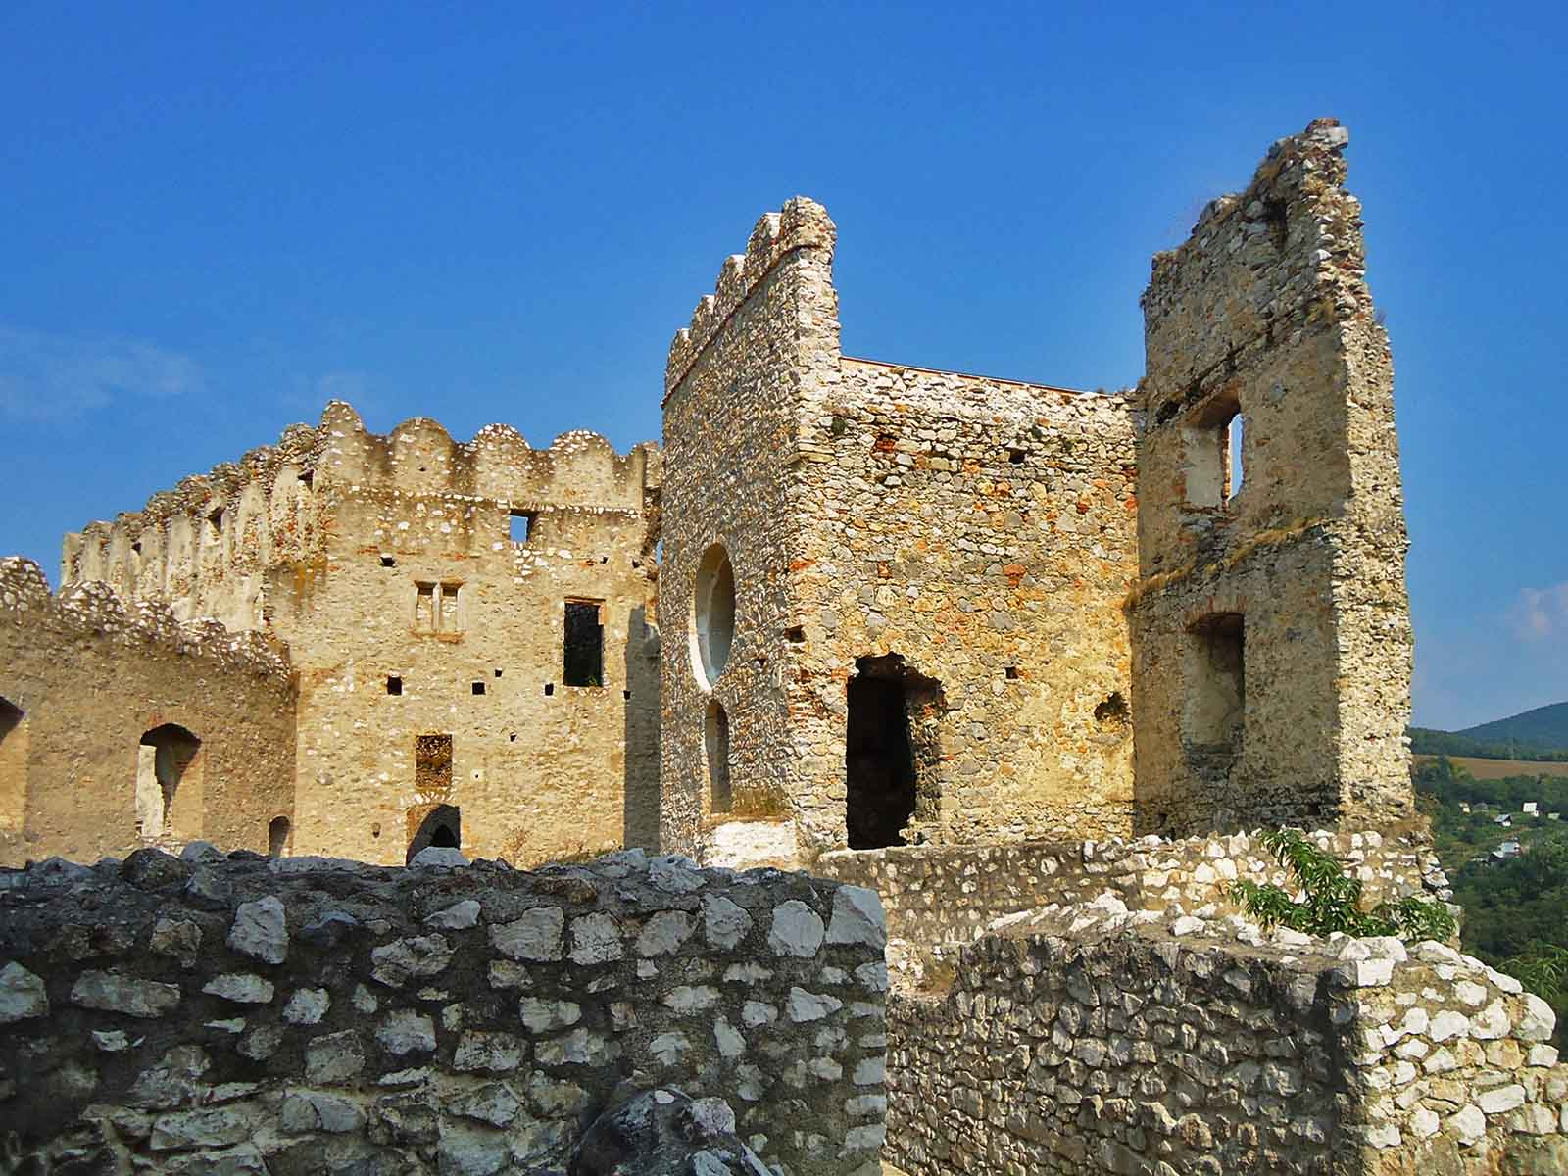
Origin
Beckovský hrad
Ina

Slide 41
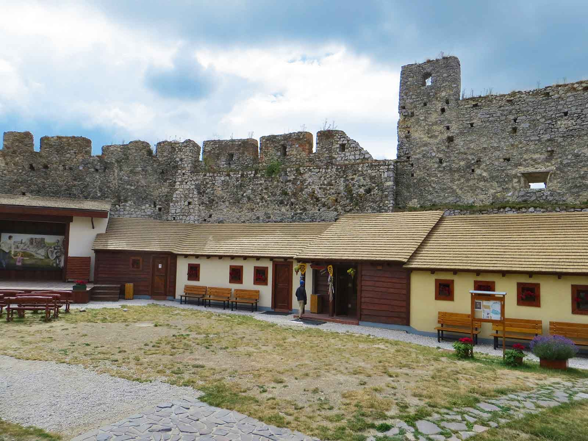
Origin
Beckovský hrad
Ina

Slide 42
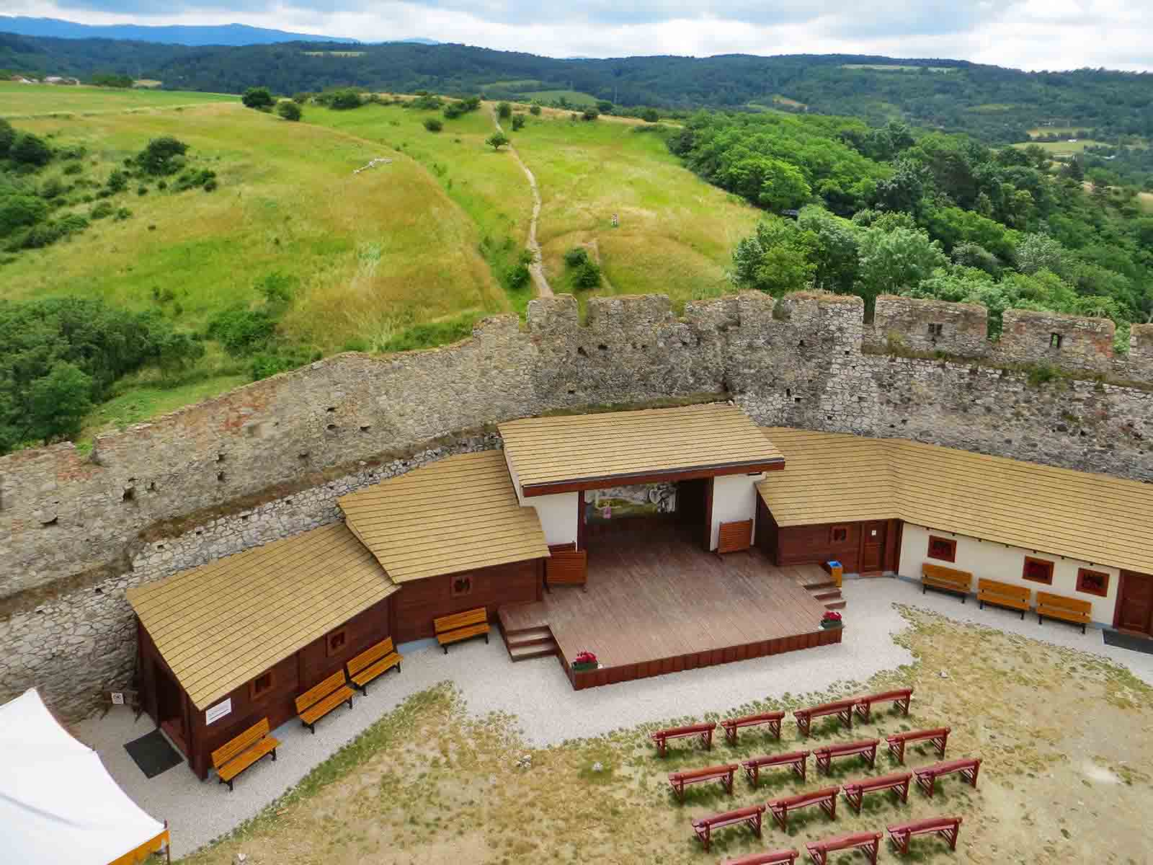
Origin
Beckovský hrad
Ina

Slide 43
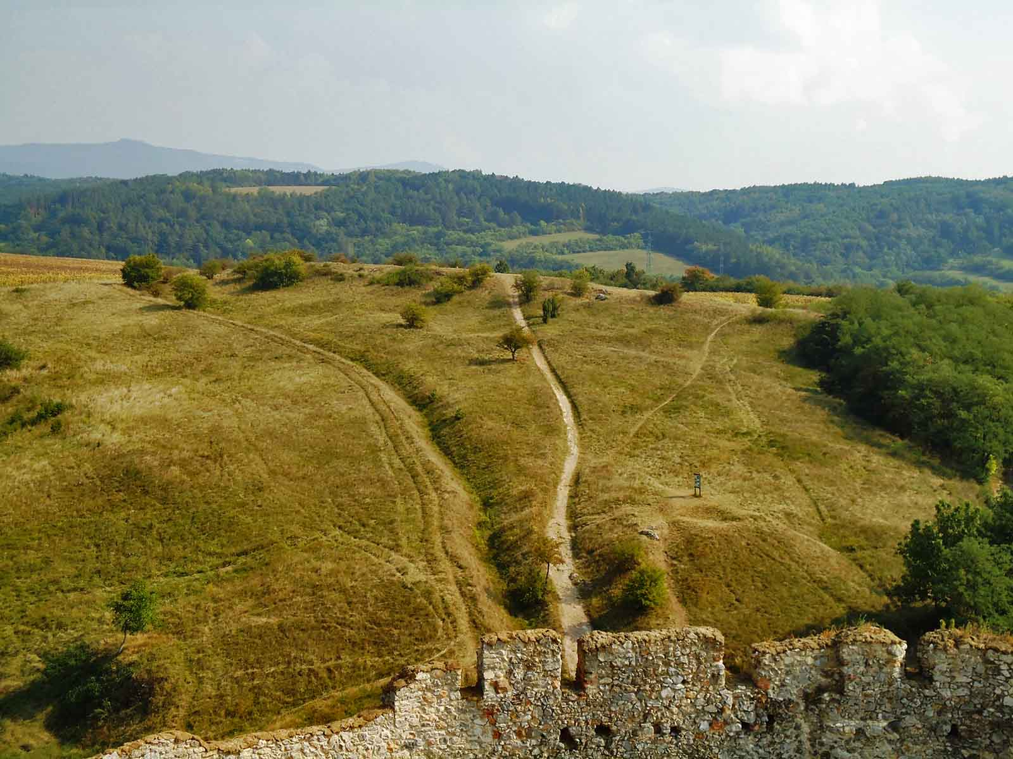
Origin
Beckovský hrad
Ina

Slide 44
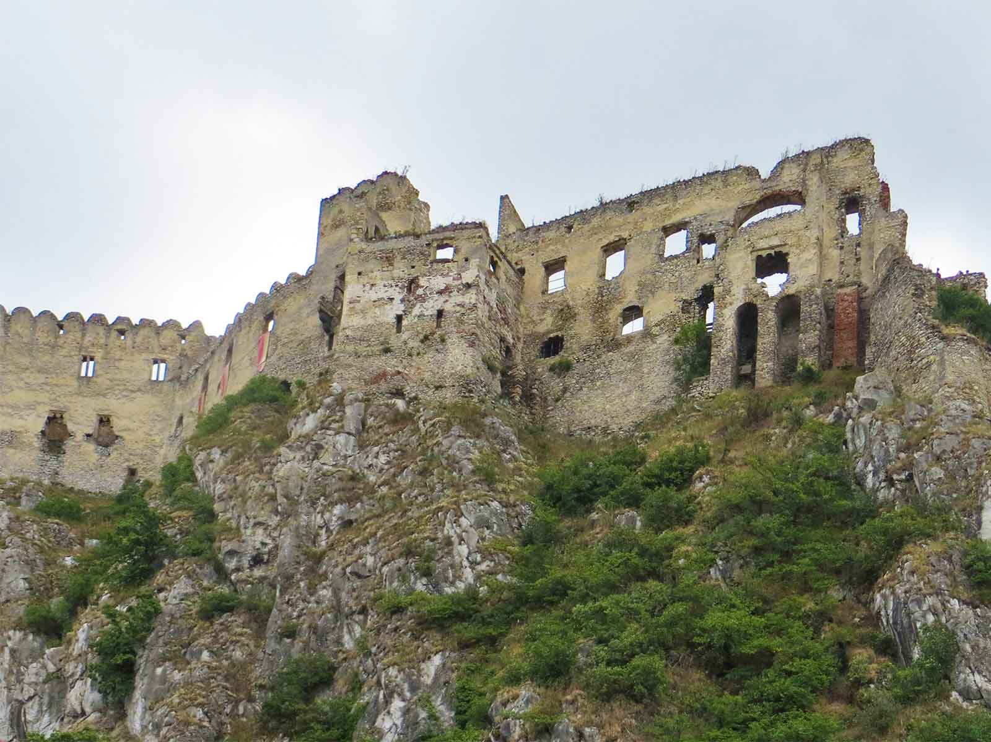
Origin
Beckovský hrad
Ina

Slide 45
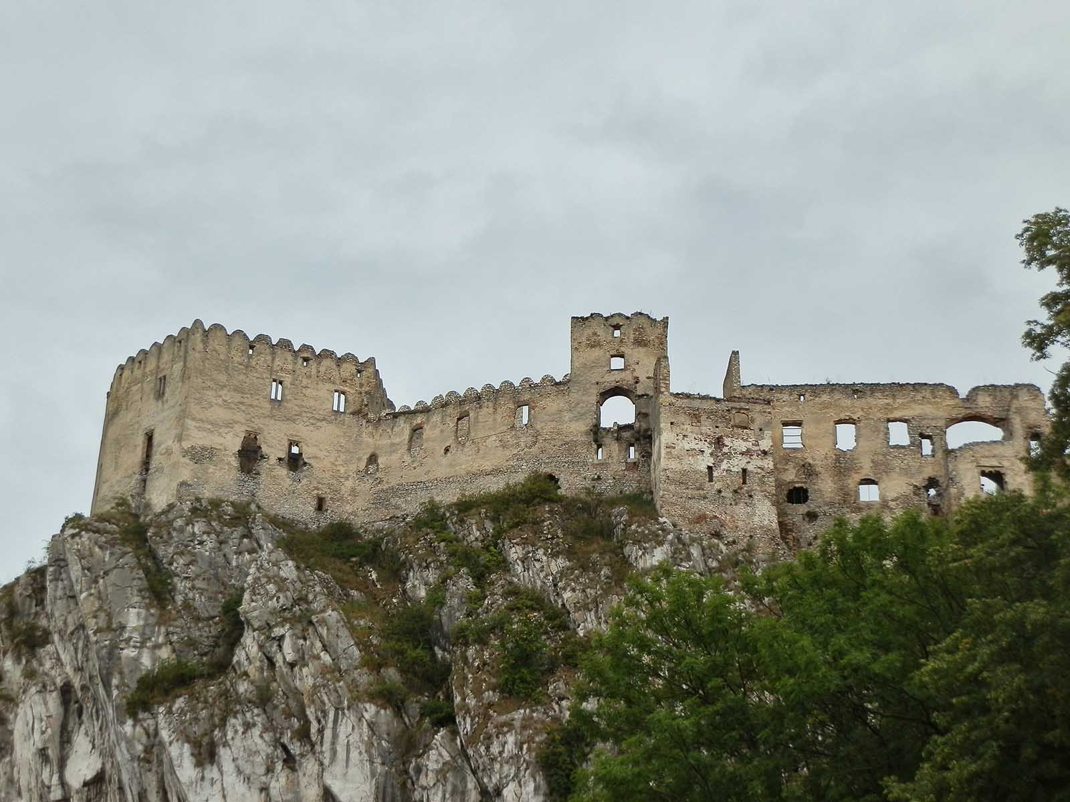
Origin
Beckovský hrad
M. Jakubský

Slide 46
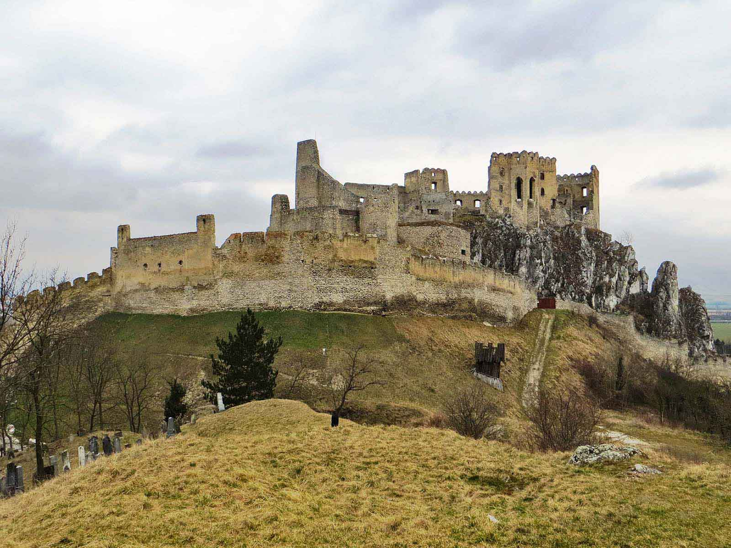
Origin
Beckovský hrad
Ina

Slide 47
01
INA / STEVE

Slide 48
Non-commercial presentation!
Beckov Castle
Music : Vivaldi
Photos : private and internet
E-mail : pista2011@gmail.com
Arranged by : Steve
Year : 2017
Thanks for your attention and see you soon...
NEXT
EXIT

Slide 49
Nekomerčná prezentácia!
Beckovský hrad
Hudba : Vivaldi
Fotografie : súkromné a internet
E-mail : pista2011@gmail.com
Zostavil : Steve
Rok : 2017
Vďaka za pozornosť a do skorého videnia...
KONIEC
ZÁVER

Slide 50
¡Presentación no comercial!
Castillo Beckov
Música : Vivaldi
Fotos : privadas e internet
E-mail : pista2011@gmail.com
Selección: Steve
Año : 2017
Gracias por su atención y hasta pronto...
CONT.
FINAL

Slide 51







¿Te ha gustado?
Puedes ver más entrando
Aquí
Además puedes recibir powerpoints en tu correo electrónico suscribiéndote aquí:
F I N

